Slide 1


KOLAY İHRACAT PLATFORMU
VE
E-KOLAY İHRACAT PLATFORMU
‹#› / 16 | T.C. Ticaret Bakanlığı
Notes:
Dairemiz görev ve sorumluluk alanında olan KİP ve E-ihracat desteklerinden bahsedicem. Öncelikle platform ile başlayacağım.
1

Slide 2
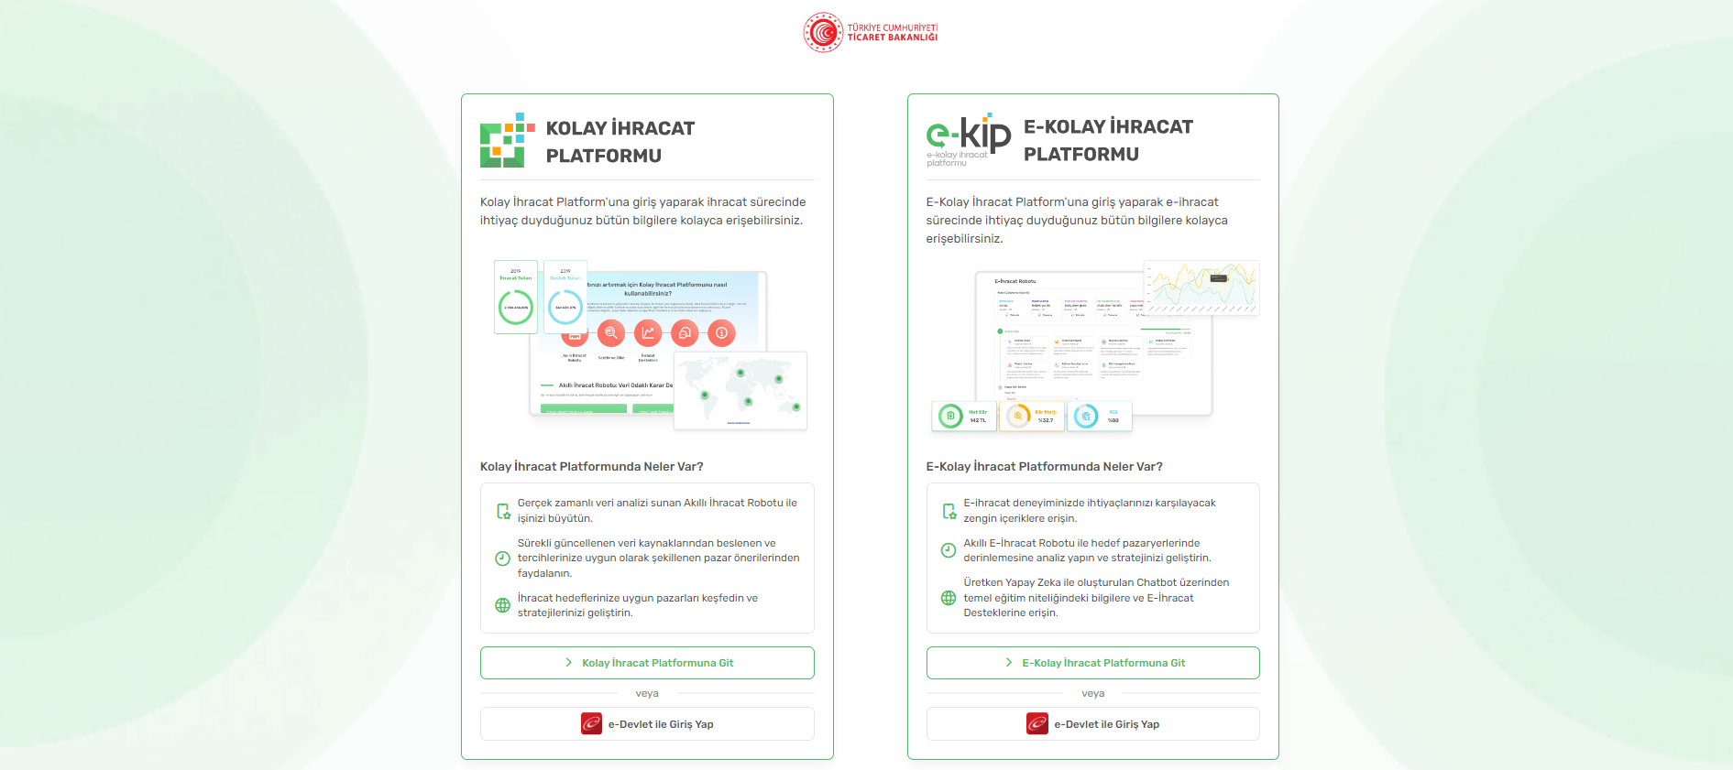
https://www.kolayihracat.gov.tr

Slide 3




90 binin üzerinde ihracatçımız ve ihracat yapmak isteyen girişimcilerimiz için ihtiyaç duyabilecekleri her türlü bilgiyi tek bir platformda sunuyor
Kolay İhracat Platformu’nda
Bakanlık içi kaynaklar, halka açık kaynaklar ve ücretli veri kaynaklarının entegrasyonu ile her zaman güncel veriler
Ücretsiz online danışmanlık
Platformu tabana yayarak ihracatı destekleyen ücretsiz danışmanlık hizmeti

Slide 4

5 Bin+
GTİP* (6) kodunun her biri özelinde
Kolay İhracat Platformu
190+
Ülke için
25
TİCARETİ DESTEKLEYEN ÜCRETSİZ DANIŞMANLIK HİZMETİ
Farklı veri kaynağı entegrasyonu ile
10+
Uluslararası ve yerli veri tabanı üzerinden otomatik çekilen
İHRACATÇININ TÜM İŞLEMLERİ İÇİN TEK ADRES
OTOMATİK VERİ ENTEGRASYONLARI İLE HER ZAMAN GÜNCEL
10 Bin+
Veri alanı arasından en etkili parametrelerin makine öğrenmesi ile seçildiği
DÜNYADA YAPAY ZEKA İLE PAZAR ÖNERİSİ GERÇEKLEŞTİREN İLK ALGORİTMA
10+ Mil.
Satır üzerinden hesaplamalar yaparak ihracatçılarımızın profili, geçmişi ve tercihleri çerçevesinde özelleştirilmiş hedef pazar önerileri öncelik sırası ile birlikte sunuluyor.
*: Uluslararası ticarette kullanılan standart ürün grupları

Slide 5
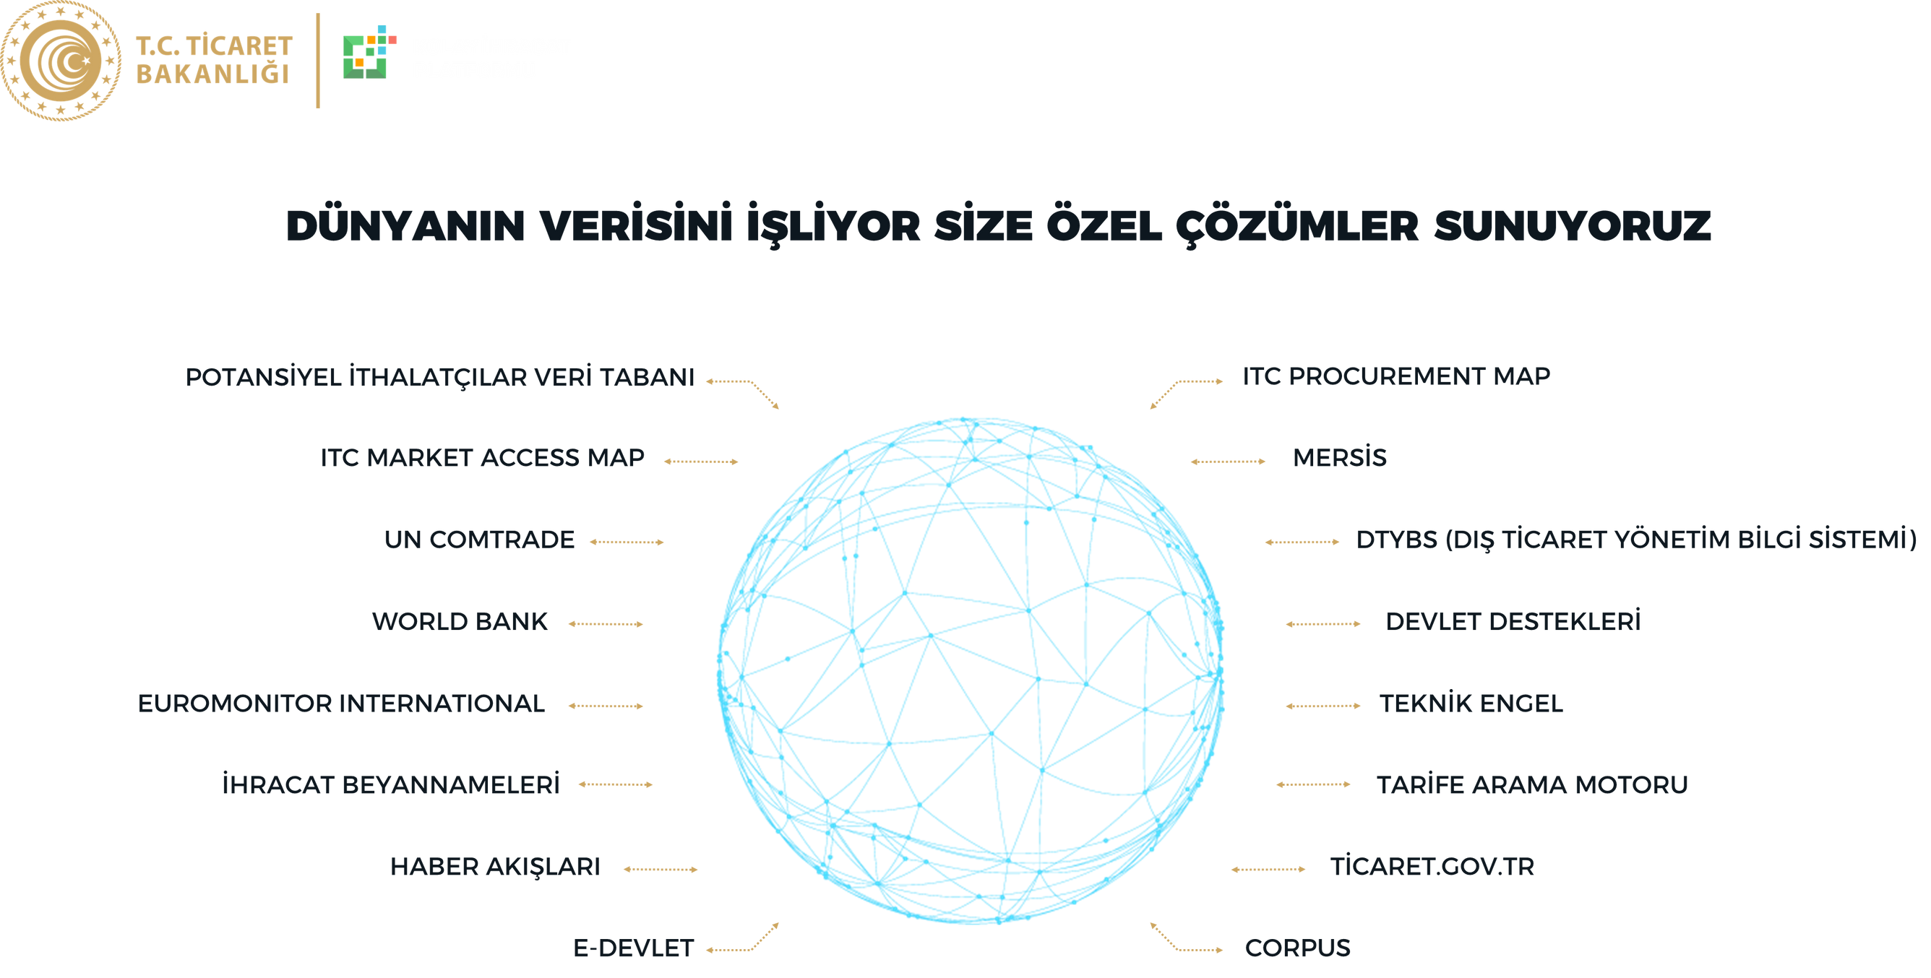

Slide 6
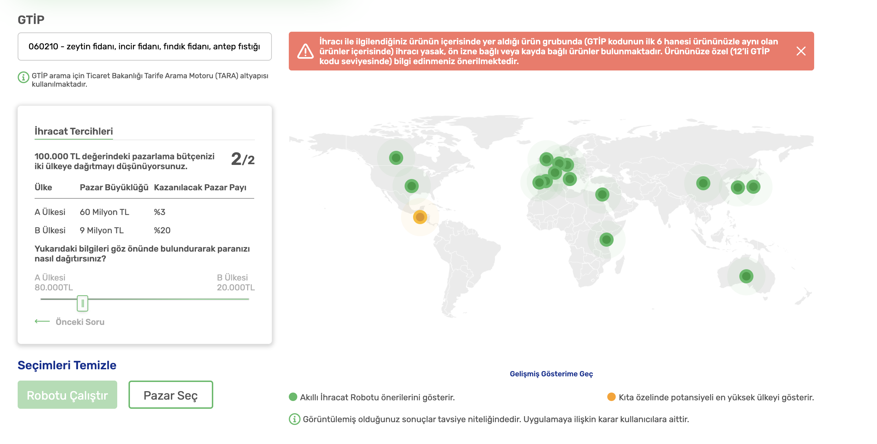
1. Akıllı İhracat Robotu
  Akıllı İhracat Robotu ürününüz için en yüksek potansiyele sahip pazarları öneriyor
  İhracı yasaklı, ön izne tabi veya kayda bağlı ürünler için uyarı veriyor
  Küresel veriler ve Türkiye verileri referans alınarak oluşturulan çekicilik ve potansiyel olmak üzere iki farklı eksende ağırlıklandırma yaparak ürün için en yüksek potansiyele sahip 15 ülkeyi sıralandırararak sunuyor.

Slide 7
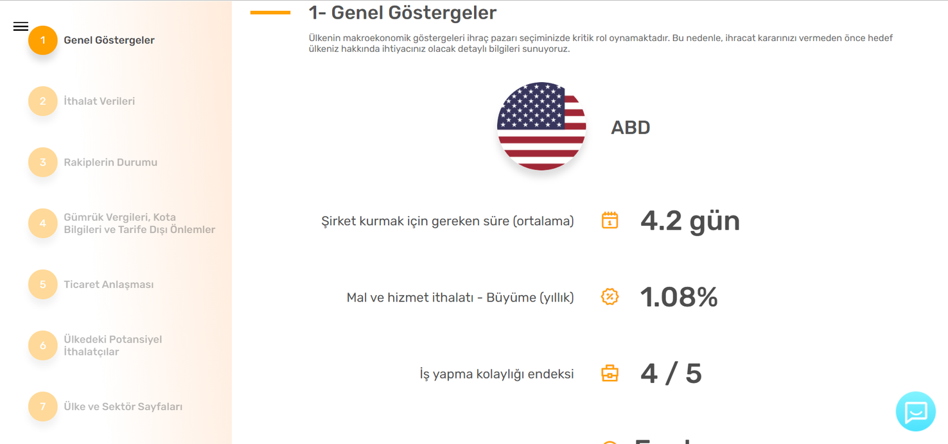
2. Pazara Giriş Haritası
  Ülkenin genel sosyoekonomik göstergeleri
  Hedef pazarda diğer ülkelerin pazar payları ve büyüklüklerini gösteriyor
  Ülkenin ürün için yaptığı alım ve Türkiye’nin payı
  Menşe belgesi örneği, saklama ve geçerlilik süreleri, kümülasyon durumunu içeren ikili anlaşmalar
Seçilen GTIP tercihli ve yaygın vergi oranları, tarife dışı önlemler

Slide 8
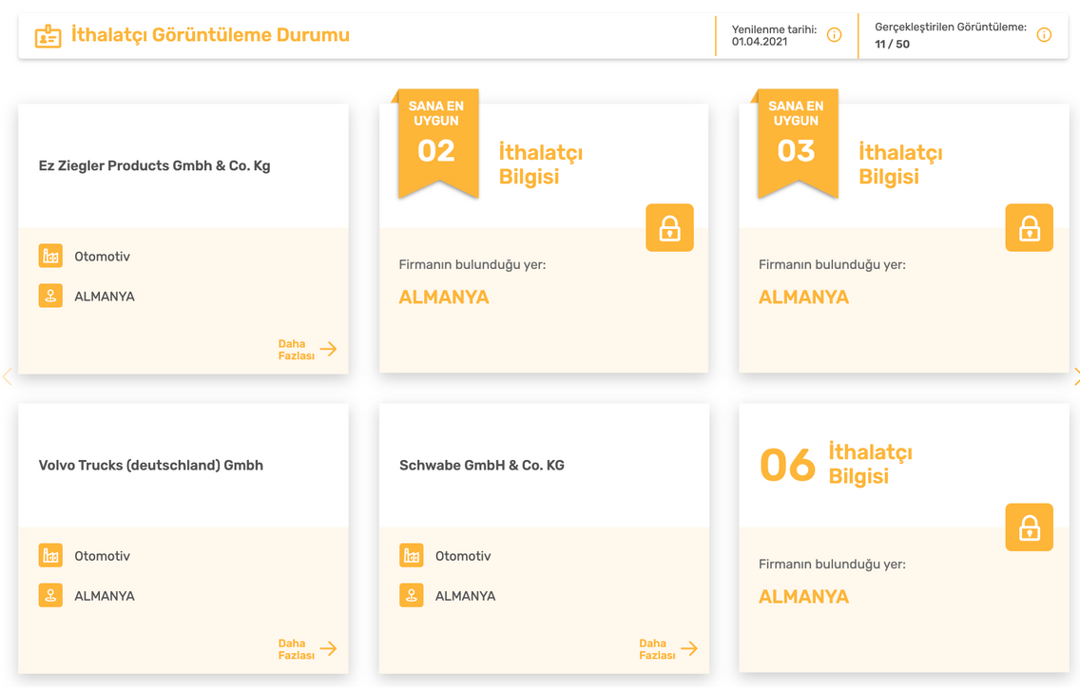
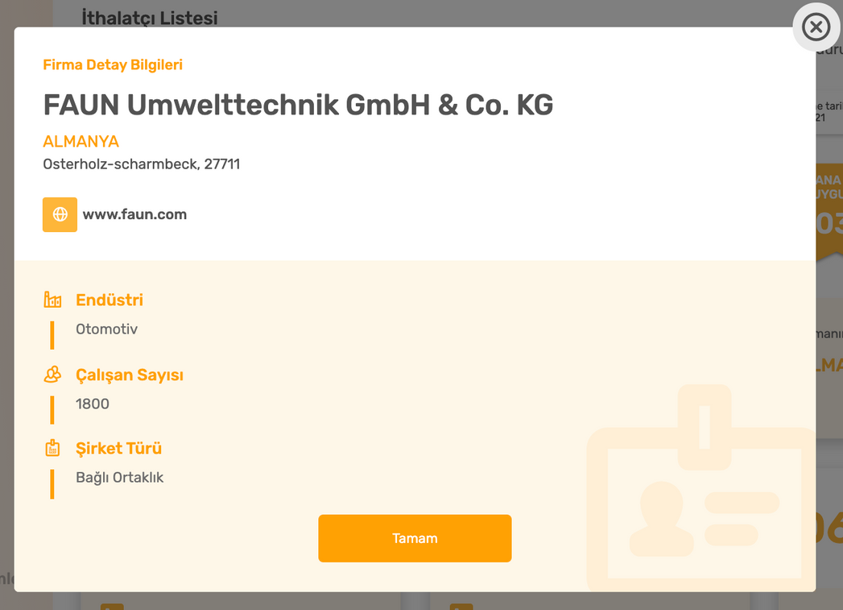
3. Alıcı Bilgileri Modülü
ALICI BİLGİLERİ
Hedef pazarda faaliyet gösteren ve firma profiline uygun olan alıcı bilgileri sunulmaktadır.
FİRMA DETAY BİLGİLERİ
Alıcı firmalara ait iletişim bilgilerini de içeren detay bilgiler sunulmaktadır.

Slide 9
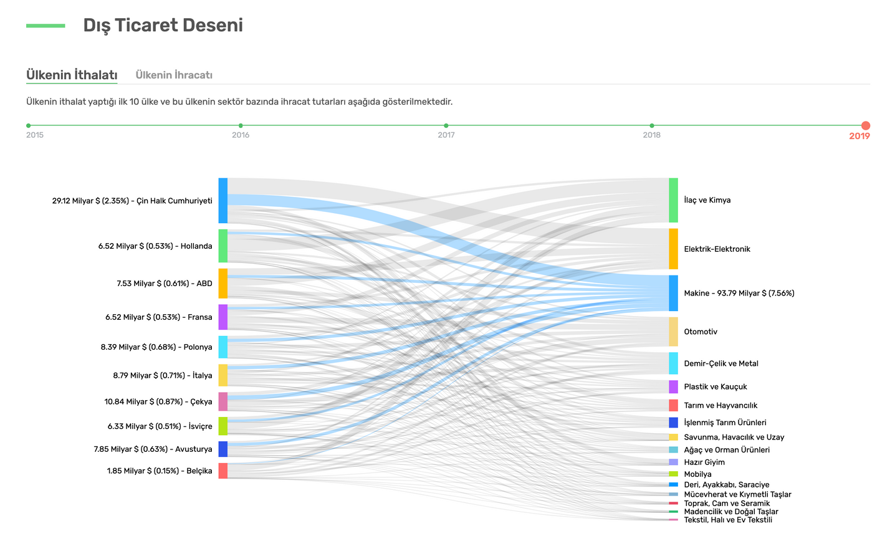
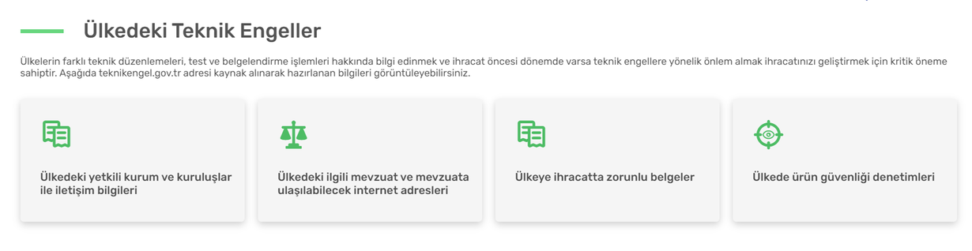
4. Ülke Sayfası
  Ülkenin genel durumu, ticari cazibe faktörleri
  Hedef pazarda görev yapan ticaret müşavirinden güncel gelişmeler hakkında öngörüler ve mevzuat değişikliklerine ilişkin bilgi notları
  Stratejik pazara giriş kriterleri
  Ülke mevzuatı, yetkili kurumlar, sevk öncesi kontroller, ihracatta zorunlu belgeler
  Ülke ve sektör bazında son 5 yıla ait ithalat ve ihracat verilerindeki değişim
  Ülkedeki potansiyeli yüksek sektörler ve sektörlere göre potansiyeli yüksek ilk 10 ürün

Slide 10
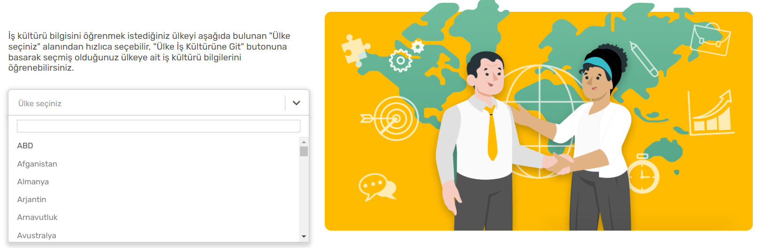

5. Ülkelerin İş Kültürü
  Kurumsal Kültür
  Tanışma&Selamlaşma
  Sofra Adabı
  Hediyeleşme
  Vücut Dili
  Dikkat Edilmesi Gereken Diğer Hususlar

Slide 11
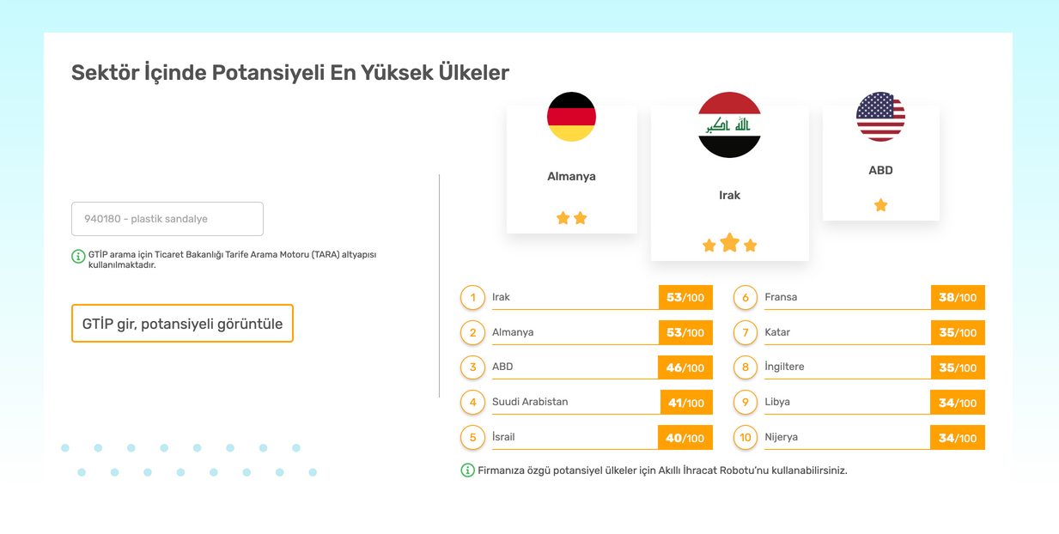
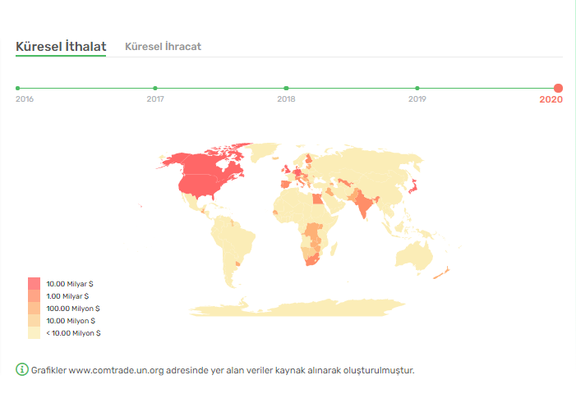
6. Sektör Sayfası
  Sektörün küresel gidişatı ile ilgili öngörüler ve son 5 yıla ait ithalat ihracat durumu
  Sektörün Türkiye’deki durumu ve son 5 yıla ait ithalat ve ihracat verileri
  Sektöre yön veren global trendler
  Sektörel haberler ve fuarlar
  Sektör içinde seçilen GTIP için ihracat potansiyeli en yüksek ilk 10 Pazar

Slide 12
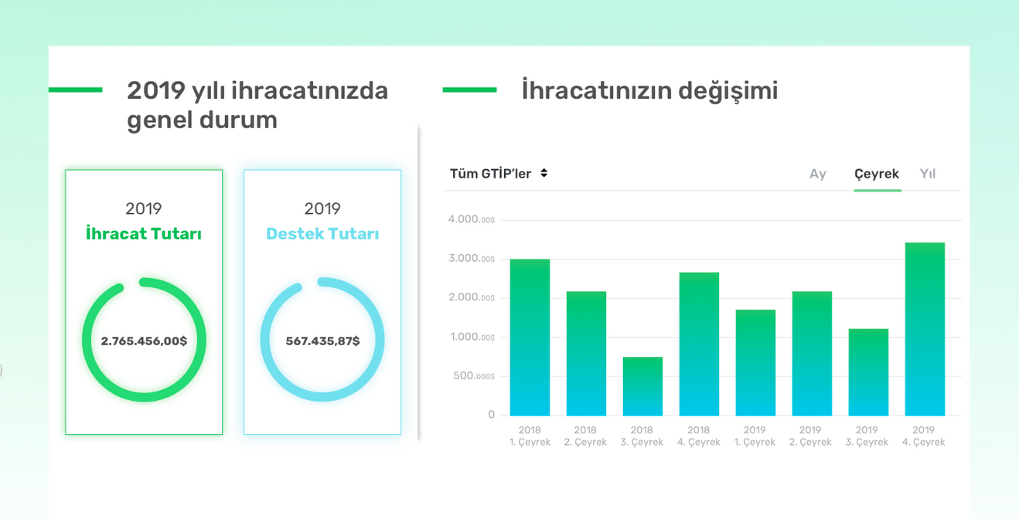
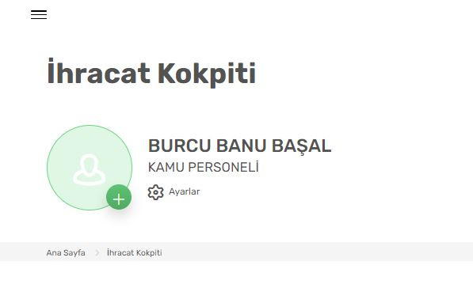
7. İhracat Kokpiti
  Kullanıcı tercihlerine göre belirlenen öncelikli ülkeler, pazarlar ve bu tercihlere göre özelleştirilen fuarlar, heyetler ve seminerlerin gösterimi
  Favori sektör ve ülkelere ait bildirimler
Ayarlar sekmesinden yetkilendirme
Geçmiş yıllara ait ihracat tutarlarının ve kullanılan devlet desteklerinin gösterilmesi, geçmiş yıllarda gerçekleştirilen ihracatların zaman çizelgesi üzerinden takip edilebilmesi

Slide 13
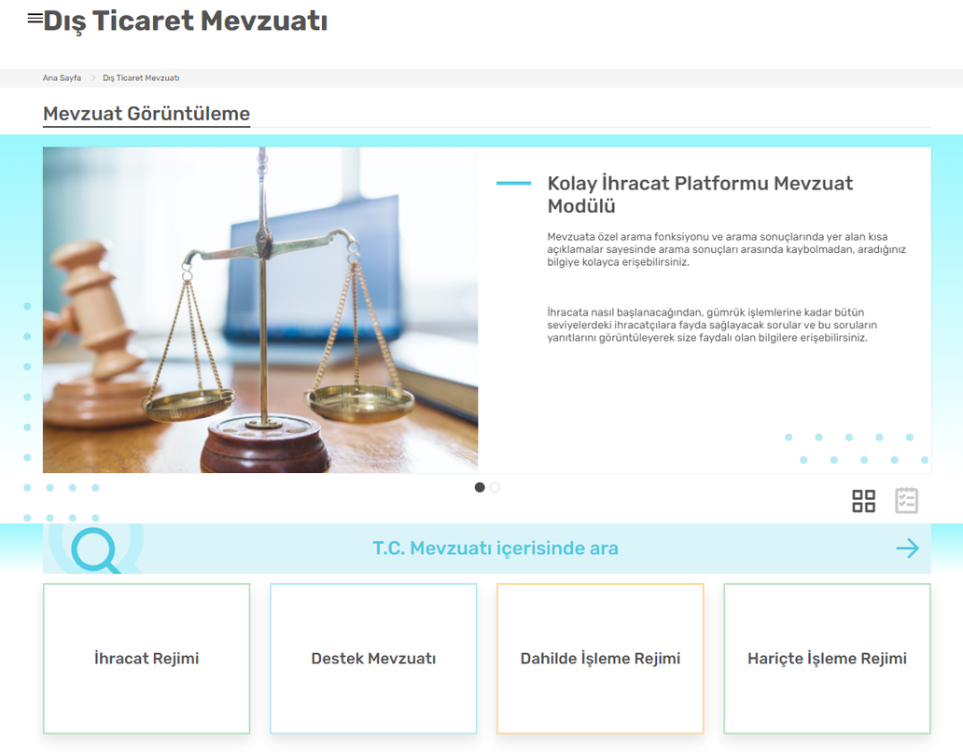
8. Mevzuat Modülü
  Yürürlükte olan mevzuatın gösterilmesi, mülga durumundaki mevzuatın otomatik olarak gizlenmesi
  Her bir mevzuatın kapsamını anlatan kısa açıklamalar, etiketler ve madde bazlı / ekli içerikler
  Mevzuat detay sayfalarında ilgili maddelerin tarihçeleri ve yürürlüğe giriş tarihlerine ilişkin açıklamalar
İhracat rejimi, gümrük mevzuatı, destek mevzuatı ve ihracatçıların bilmesi gereken tüm yasal düzenlemelerin sunulması

Slide 14
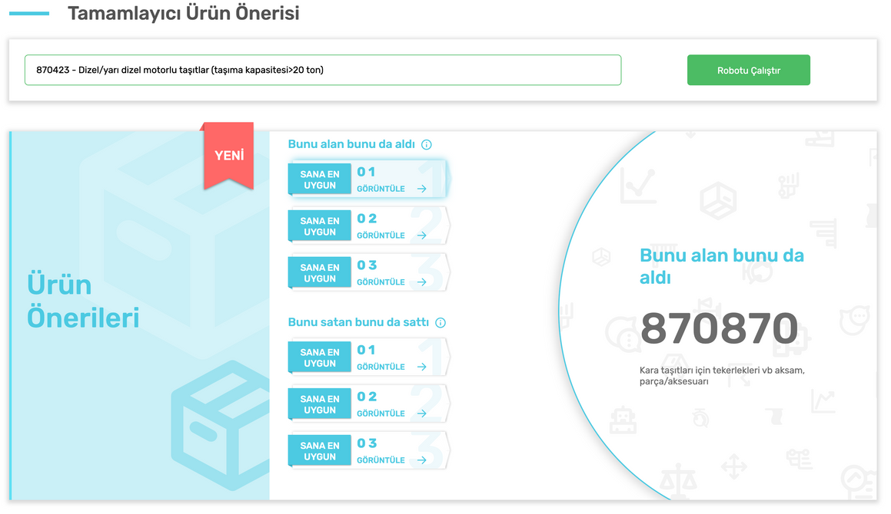
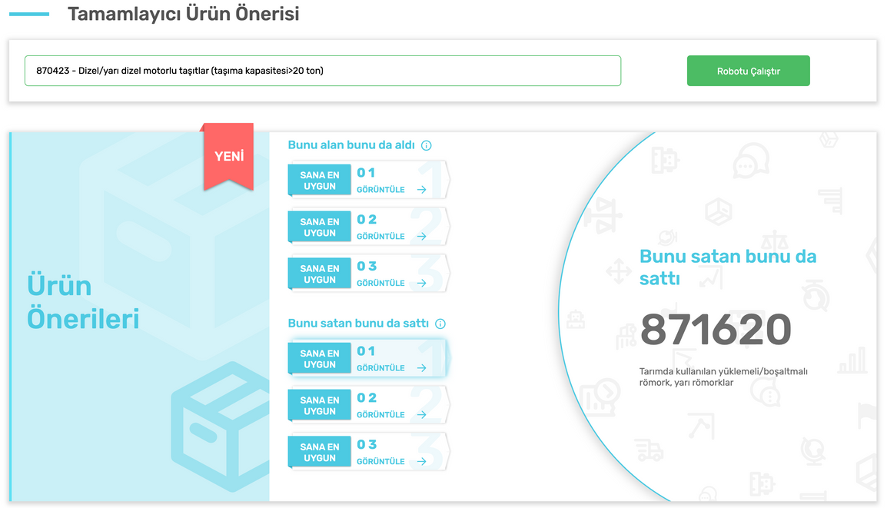
9. Tamamlayıcı Ürün Önerisi Modülü
BİRLİKTE İTHAL EDİLEN ÜRÜNLER
Türkiye ihracat beyannamelerinden, hangi GTİP'lerin alıcılar tarafından beraber ithal edildiği tespit edilmektedir. Bu değerlendirme baz alınarak bir arada işlem görme olasılıkları yüksek olan GTİP'ler belirlenmektedir.
BİRLİKTE İHRAÇ EDİLEN ÜRÜNLER
Türkiye ihracat beyannamelerinin analiz edilmesi ile hangi GTİP'lerin hangi sıklıkla bir arada ihraç edildiği tespit edilmektedir. Bu değerlendirme baz alınarak bir arada işlem görme olasılıkları yüksek olan GTİP'ler belirlenmektedir.
‹#› / 16 | T.C. Ticaret Bakanlığı

Slide 15
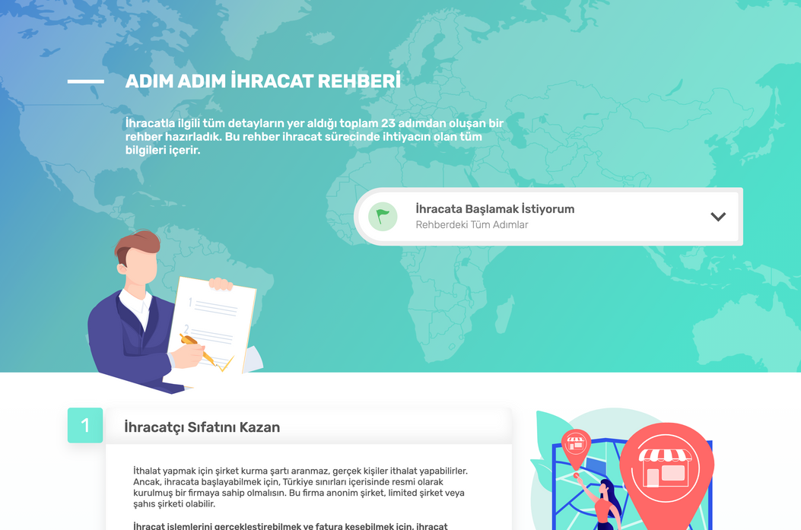
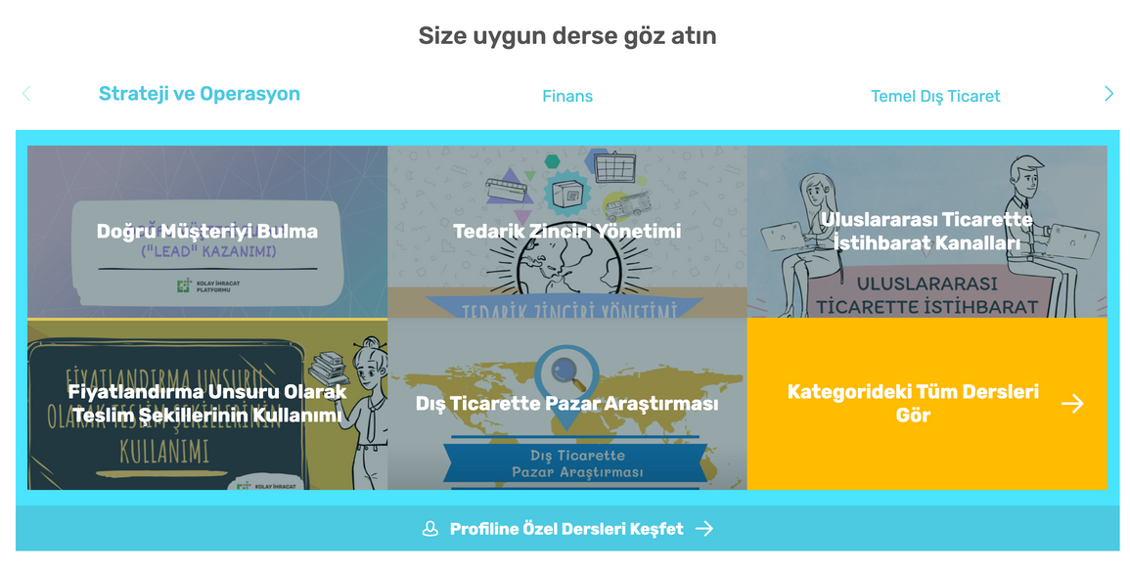
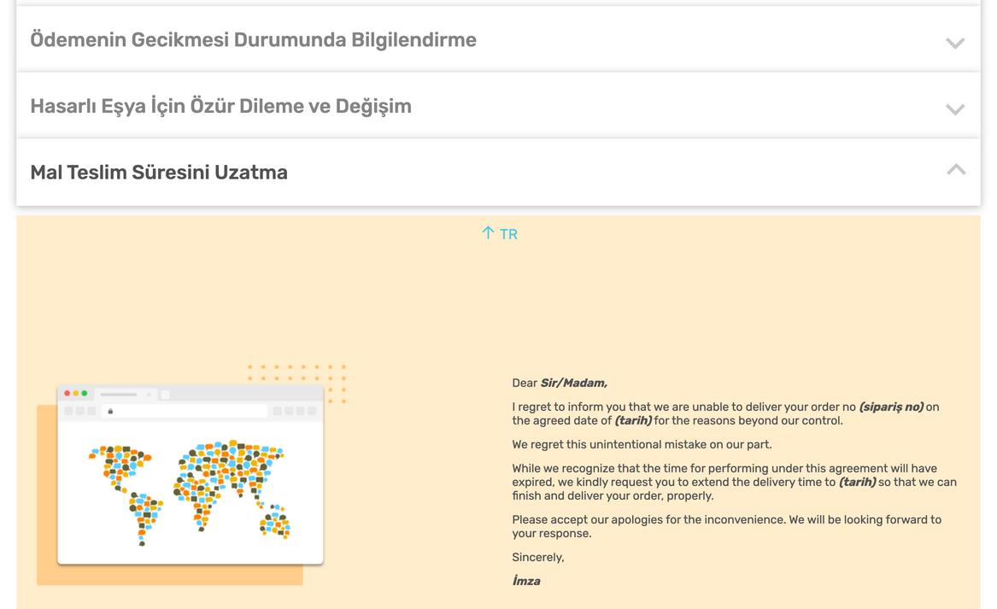
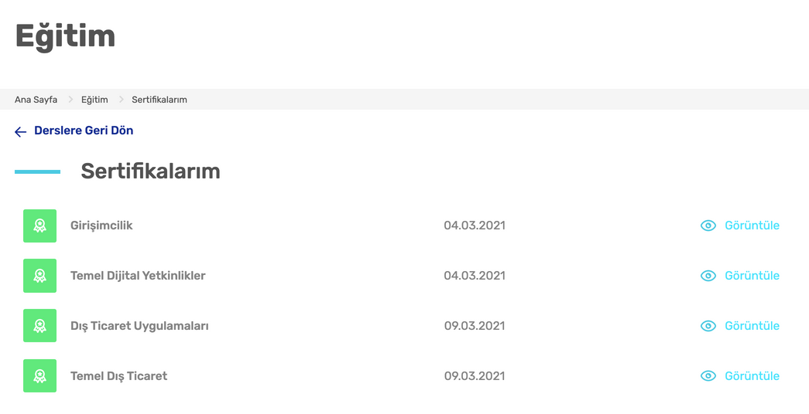
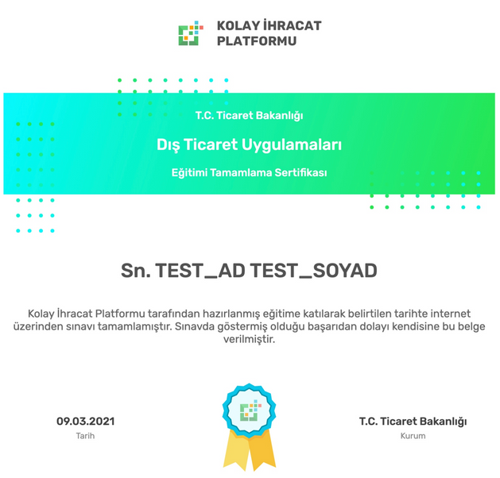
10. Eğitim Modülü
23 adımdan oluşan ve ihracat sürecinde firmaların ihtiyaç duyabileceği birçok bilgiyi ve uygulamayı içeren ihracat rehberi
15 farklı kategoride, Ticaret Bakanlığı ve farklı işbirlikleri tarafından hazırlanan 100 eğitim videosu
İhracat sürecinde ihtiyaç duyulabilecek 13 farklı konu için TR – EN yazışma şablonları
Eğitim başarısını belgelendirmek isteyen kullanıcılar için eğitim sınav sistemi ve sertifikasyon

Slide 16
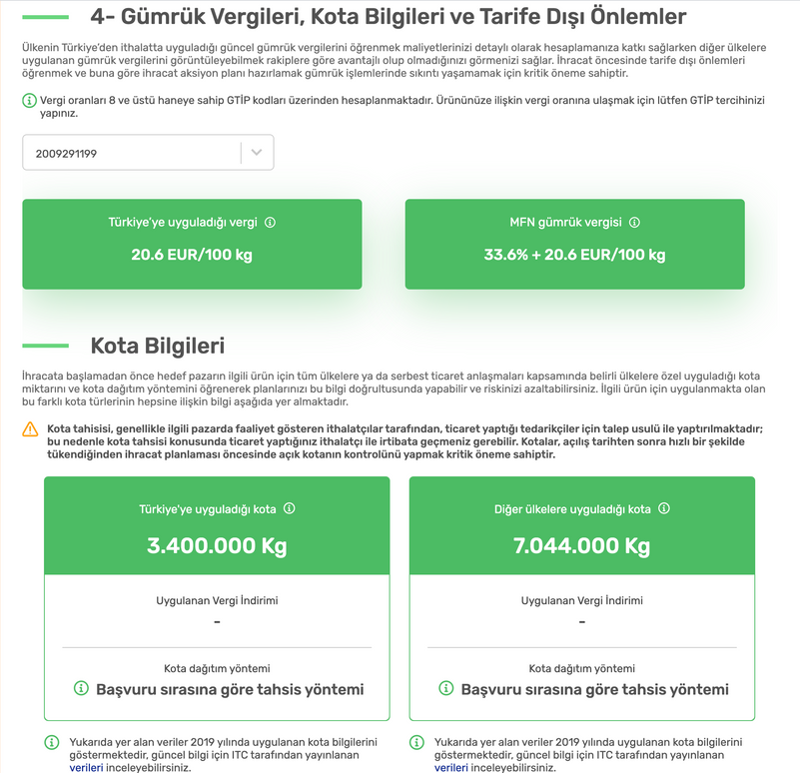
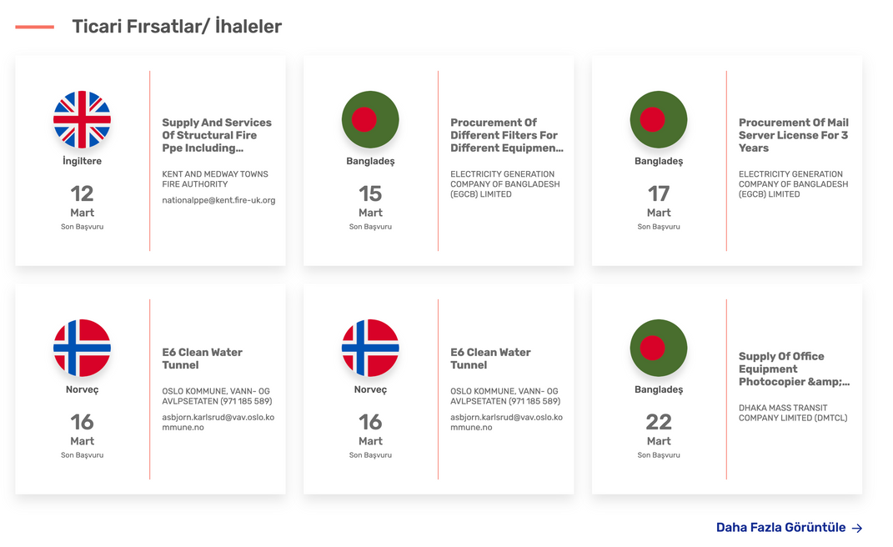
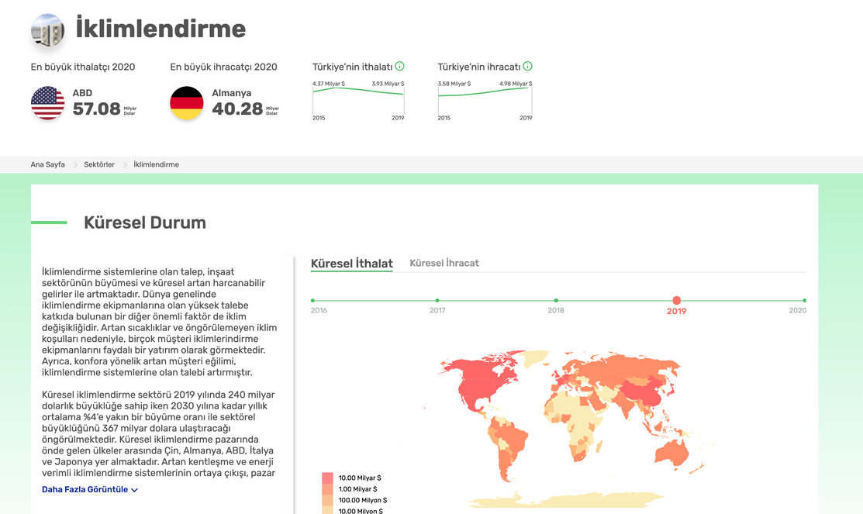
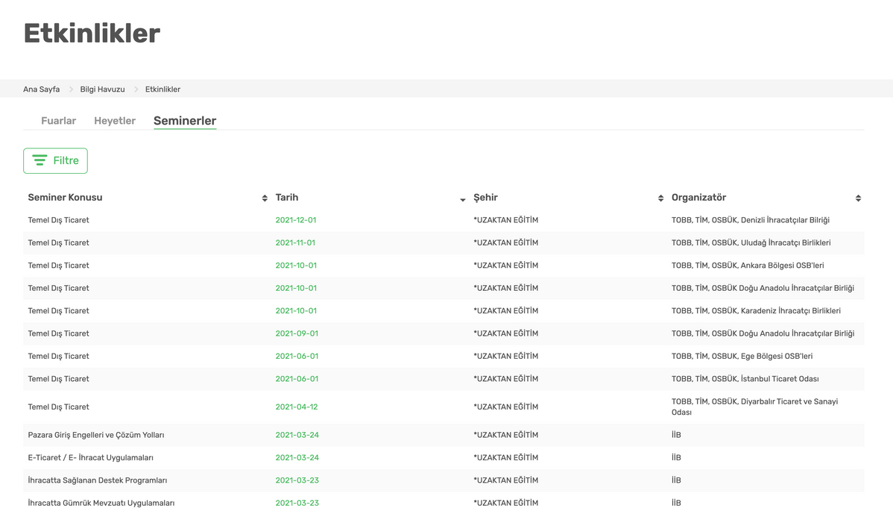
11. Platform Zenginleştirme
ITC Macmap entegrasyonu ile gümrük vergilerinin ve ithalat kotalarının firmalara sunulması
ITC Procurement Map entegrasyonu ile 70.000 + ihalenin firmalara sunulması
Halı, iklimlendirme, bilişim, eğitim, film/sinema ve sağlık olmak üzere toplam 6 adet yeni sektör raporunun sunulması
Dış ticaret bilgilendirme seminer takviminin ve başvuru bilgilerinin platformda yer alması
‹#› / 16 | T.C. Ticaret Bakanlığı

Slide 17





    22 Ağustos 2024 yılında hayata geçirilen
    E-İhracatımızın artırılması amacıyla, firmalarımızın e-ihracat kapasitelerini geliştirme noktasında katkı sağlaması hedeflenen ücretsiz online danışmanlık aracı.

Slide 18

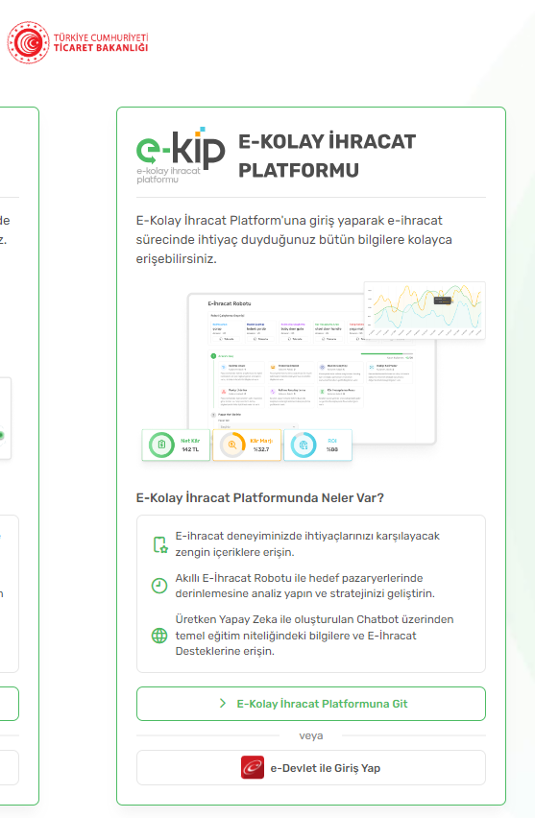












MODÜLLERİMİZ
ADIM ADIM E-İHRACAT
AKILLI E-İHRACAT ROBOTU
PAZAR/PAZARYERI MODÜLÜ
EĞİTİM
İLETİŞİM MODÜLÜ
SEKTÖR SAYFALARI
PROFESYONEL ÇÖZÜM ORTAKLARI
DİJİTAL PAZARLAMA MODÜLÜ
ETKİNLİK TAKVİMİ VE BİLDİRİMLERİ
CHATBOT
KULLANICI PROFİLİ
FİRMA KAYIT MODÜLÜ

Slide 19























MODÜLLERİMİZ
Aracı Seç
Pazaryeri Belirle
Kelimeyi Yaz
Arama Dilini Seç
Robotu Çalıştır
Kelime Aracı
Trend Kelimeler
İngilizce
Almanca
Fransızca
İtalyanca
Portekizce
Arapça
İspanyolca
Japonca
Rusça
Hacim Geçmişi
Rakip Kelimeler
Aranacak Kelime
Sonuçlar
Rakip Ürünler
Kelime Karşılaştırma
FAZ-2'DE GELEN YENİ ARAÇLAR
Kâr Hesaplama Aracı
Ürün ve Satıcı Rekabeti Aracı
Yorum Analizi Aracı
Akıllı E-İhracat Robotu

Slide 20




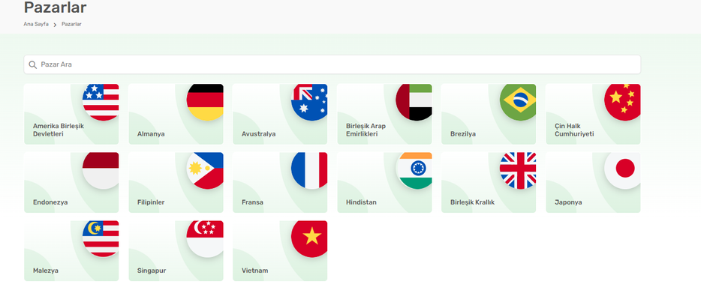







PAZAR/PAZARYERİ MODÜLÜ
GENEL BİLGİLER
ÜRÜN KATEGORİLERİ
TİCARİ CAZİBE FAKTÖRLERİ
ÜRÜNLERE PAZAR PERSPEKTİFİNDEN BAKIŞ
ÖDEME SİSTEMLERİ
SOSYAL MEDYA VE REKLAM
DİKKAT EDİLMESİ GEREKEN HUSUSLAR
FAYDALI BİLGİLER
PLATFORMLAR
PAZARLAMA FAALİYETLERİNDE KULLANILABİLECEK YEREL ARAÇLAR

Slide 21

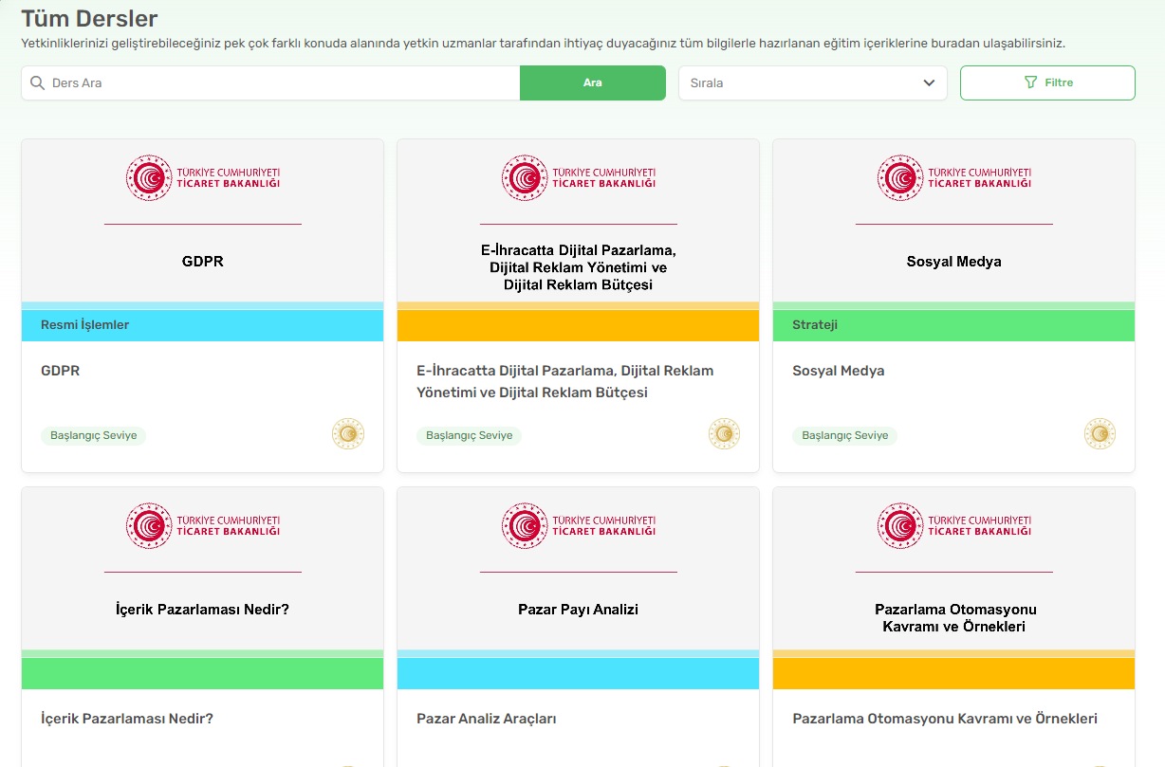
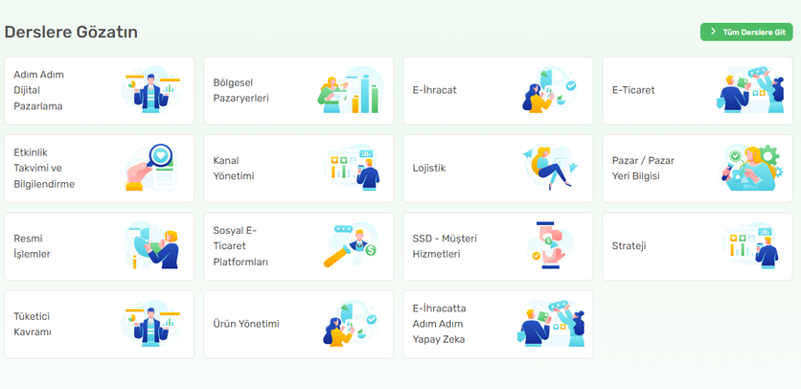
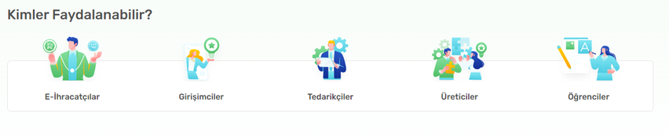
EĞİTİM MODÜLÜ
90’dan fazla video, 70’in üzerinde infografik ve 200’den fazla slaytla yaklaşık 200 başlıkta interaktif bir öğrenme deneyimi

Slide 22
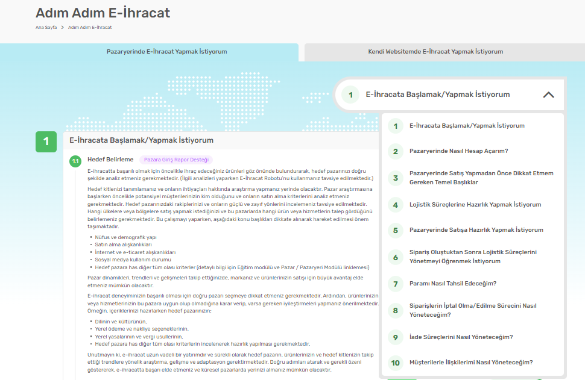
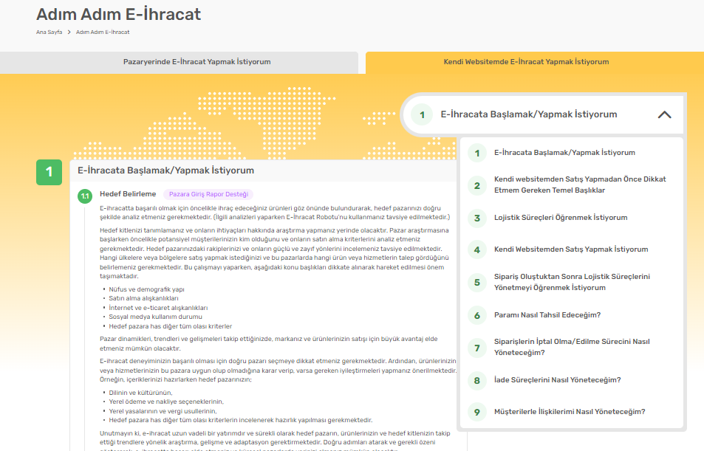
ADIM ADIM E-İHRACAT MODÜLÜ
Başlangıçtan lojistik süreçlerine, pazaryerlerinde hesap açmaktan dijital pazarlama yöntemlerine kadar tüm süreçleri içermektedir.

Slide 23
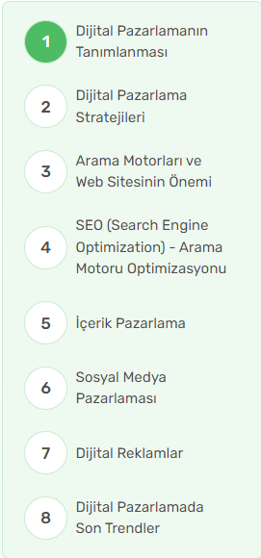
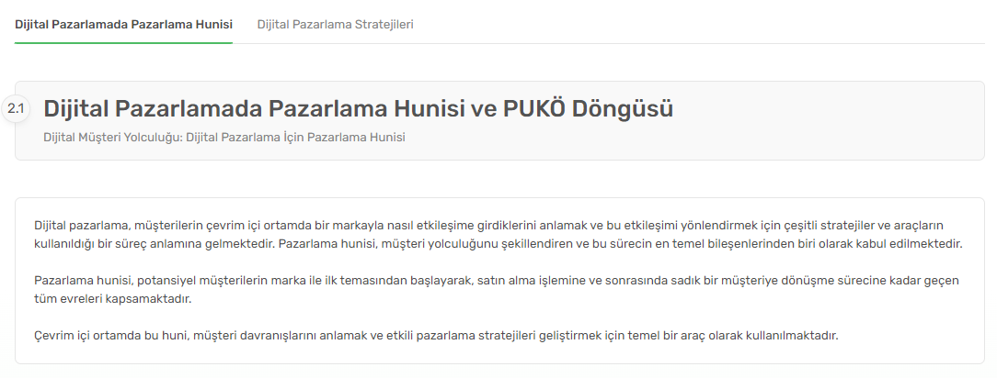
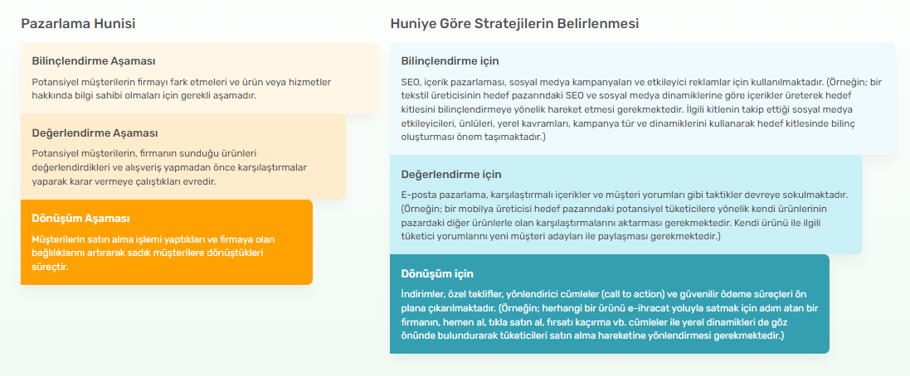
DİJİTAL PAZARLAMA MODÜLÜ

Slide 24
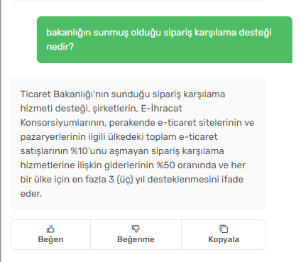
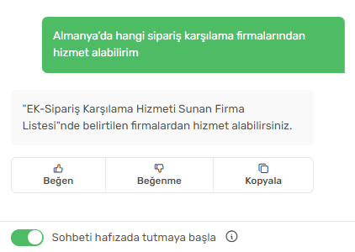



E-KİP UZMAN ZEKA
Sorularınıza 7/24 yanıt veren yapay zekâ destekli bir Uzman Zekâ (Chatbot):
- E-ihracat destekleri
- İlgili mevzuatlar
- Platformda kullanılan eğitim materyalleri
- Bakanlığımızca hazırlanan rehber materyaller

Slide 25
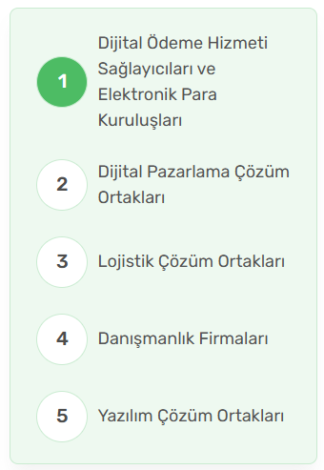
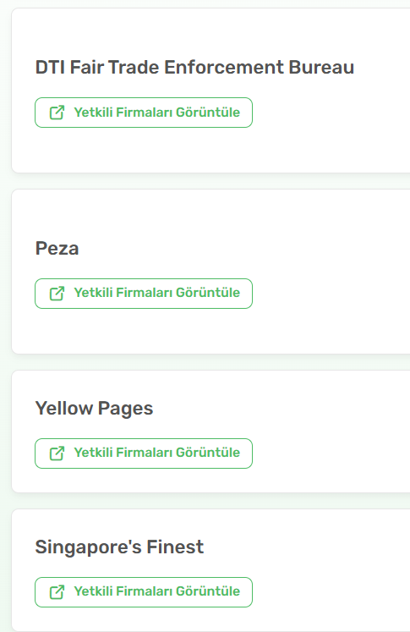

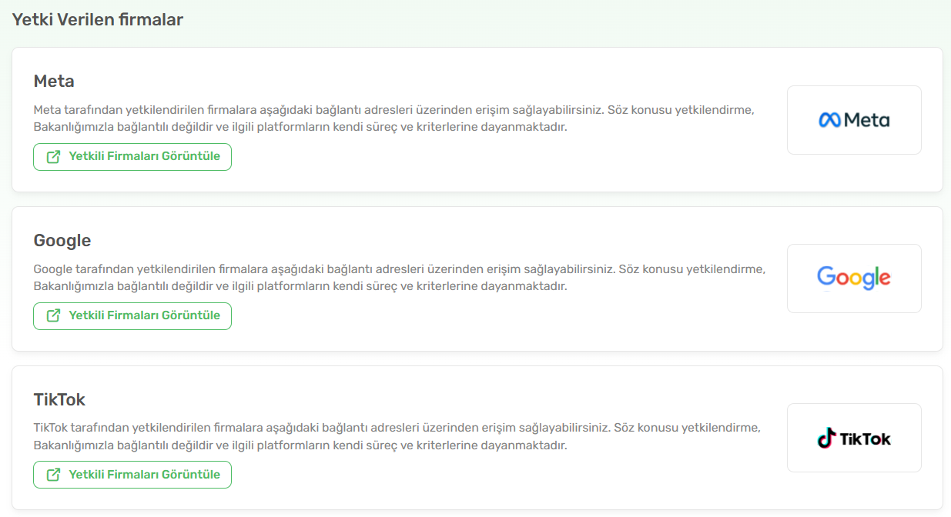

PROFESYONEL ÇÖZÜM ORTAKLARI

Slide 26
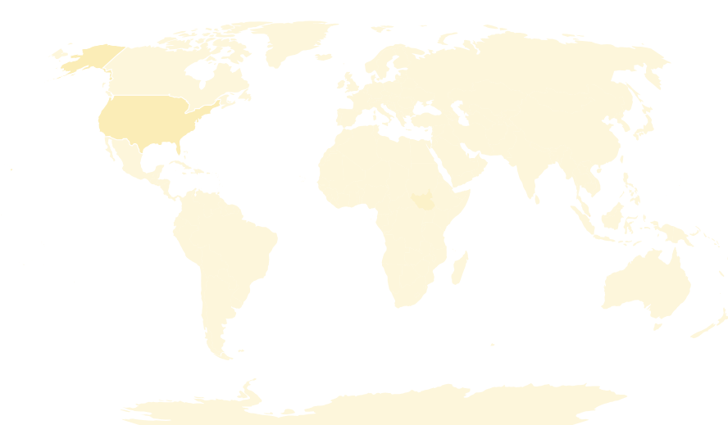
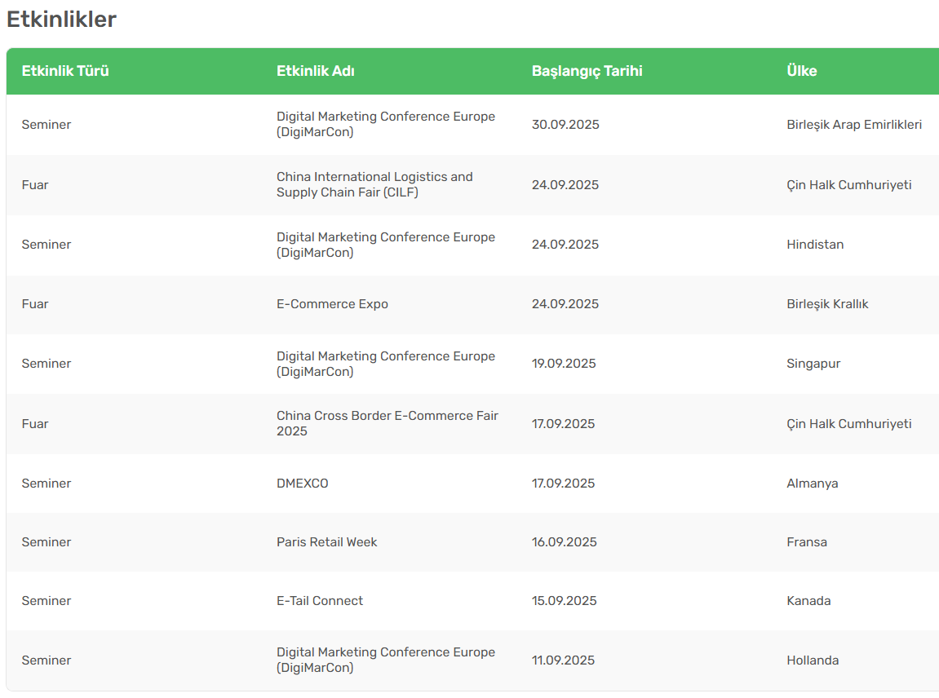
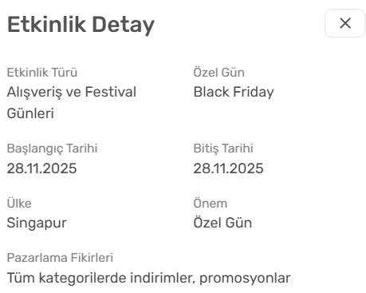
ETKİNLİK TAKVİMİ

Slide 27




E-İHRACATA GENEL BAKIŞ

Slide 28





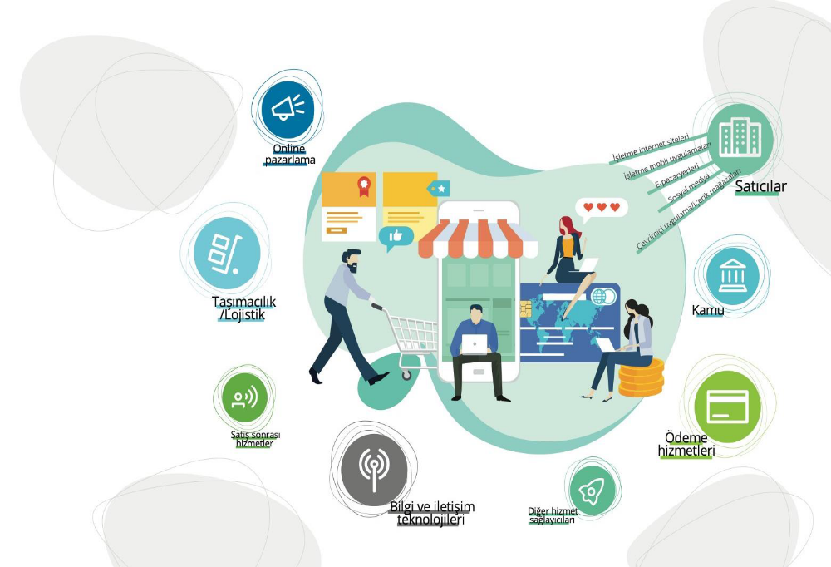




E-TİCARET EKOSİSTEMİ
B2C Model
ÇOK KANALLI – ÇOKLU KANAL
MAĞAZA ZİNCİRLERİ
ONLINE PERAKENDE SİTELER
Kamu
Yazılım ve Entegratörler
Kendi Online Satış Modeli – Kendi Web Sitesi
E-TİCARET
SATICILAR
PAZARYERLERİ
MİKRO İŞLETMELER,
KOBİ’LER, YEREL KOOPERATİFLER vb.
Pazar Yeri Modeli
Ödeme
Sistemleri
Sosyal Medya Satış Modeli
Lojistik
Aracı Firma İş Modeli (Stoklu, Stoksuz)
TOPLAYICILAR
Satış Sonrası
AGGREGATOR, MEGA MERCHANT,
E-TİCARET KONSORSİYUMLARI
Notes:
Taraflara Kamu, Yazılım- Entegratörler, Telekom (çok elzem değil ama ilk iki önemli)

Slide 29

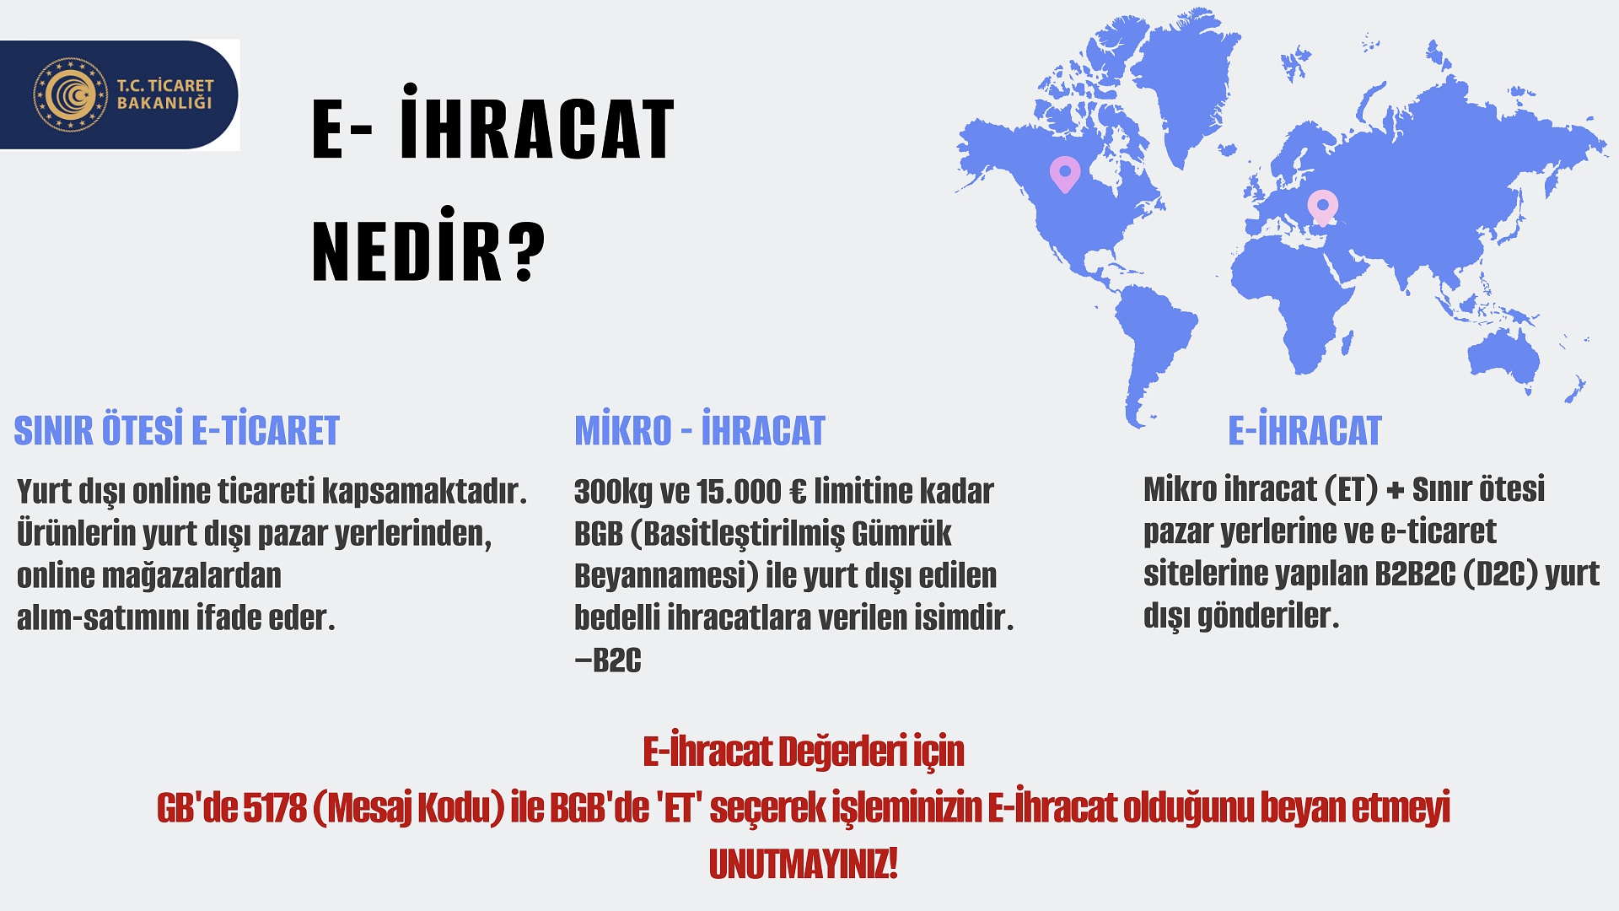

Slide 30



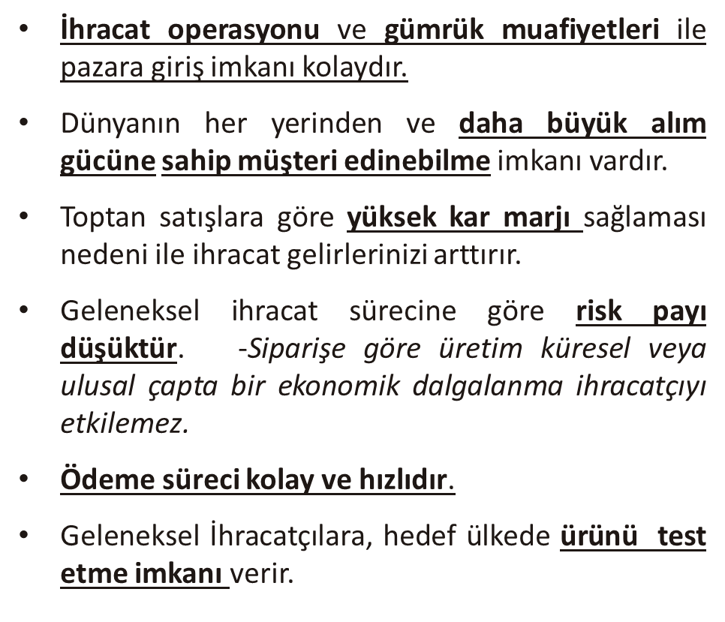


E-İHRACAT AVANTAJLARI

Slide 31



KOBİLER NEDEN E-İHRACATTA BAŞARILI DEĞİL ?
    TESLİMAT SÜRESİ
    LOJİSTİK MALİYETLERİ
    ÜRÜNÜN İADE SÜRECİ
    PAZARLAMA MALİYETLERİ
    TAHSİLAT VE ÖDEME YÖNTEMLERİ
    PAKETLEME
    ŞİRKET KURMA ve YERELLEŞME
    MEVZUAT ve GÜMRÜKLEME
    BİLGİ EKSİKLİĞİ
    YABANCI DİL BİLGİSİ
    YETİŞMİŞ İNSAN KAYNAĞI
E-ticaret’in yaygınlaşması, dijitalleşme ve yenilikçi uygulamaların artması firmaların
“MÜŞTERİ ODAKLI ve GELECEĞİN ALIŞVERİŞ TRENDLERİNİ“
iyi okumalarını zorunlu kılmaktadır.

Slide 32



E-İHRACAT DESTEKLERİ

Slide 33



E-İHRACAT DESTEK MODELİ
TERZİ MODELİ
01
Farklı iş modellerine, farklı destekler
02
HEDEF ÜLKELER
Hedef ülkelere özel destekler
03
E-İHRACAT KONSORSİYUMU
Aracı ihracatçı modeli
04
TÜRK ÜRÜNLERİNİN İZLENMESİ
Türk ürünlerinin pazaryerlerinde satışının takibi - GTİN
05
TÜRK ÜRÜNLERİNİN BİLİNİRLİĞİ
Dijital reklam ve özel tanıtım projeleri ile türk ürünlerinin bilinirliğinin sağlanması
06
TÜRKİYE E-İHRACAT PLATFORMU (B2B MİLLİ PLATFORM)
E-ihracat envanteri, dijitalleşme ve ortak satış platformunun kurulması

Slide 34









YARARLANICILAR
E-İHRACAT KONSORSİYUMLARI
PAZARYERLERİ
171 Milyon 697 TL
171 Milyon 697 TL
ŞİRKETLER
PERAKENDE E-TİCARET SİTELERİ
B2B PLATFORMLARI
57 Milyon 232 TL
171 Milyon 697 TL
15 Milyon 260 TL
STATÜNÜ BELİRLE! HER DESTEK İÇİN ÖN BAŞVURU DOSYANI HAZIRLA!

Slide 35

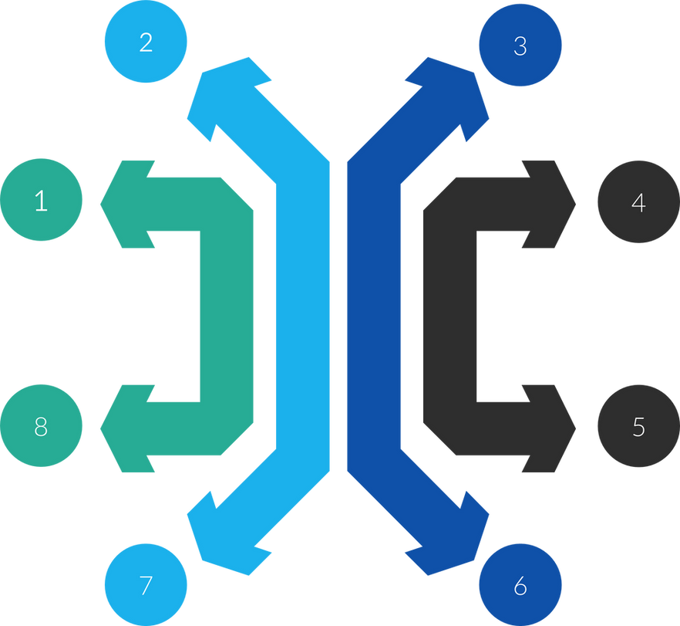
DiKKAT EDiLECEK HUSUSLAR
İhracatçı birliğine üye olmak gerekmektedir.
Sadece bir yararlanıcı statüsü olacaktır.
Uzaktan erişim entegrasyon bilgisi sunulacaktır.
Listelenecek ürünler için KTÜN bilgisinin, üretim yerinin (ülke) ve tescilli marka bilgisinin pazaryeri ürün listeleme sırasında girmeyi unutmayın!
Markanızın yurt içi tescil belgesinin, başvuru sahibi yararlanıcı adına olması gerekmektedir.
Destek için uygulanacak süre, ön onay tarihini takip eden ayın ilk günü ile başlamaktadır.
Bu tarihten sonra gerçekleştirilen faaliyetlere ilişkin harcamalar destek kapsamında değerlendirilmektedir.
Destek kapsamındaki harcama belgelerini çeyrek dönemler itibarıyla sunar.
* GENELGE EKLERİ İLE BİR BÜTÜNDÜR !

Slide 36







E-İHRACAT DESTEK SÜRECİ
1-Kapsama Alınma Başvurusu
2- Kapsama Alınma
01
Şirketler kapsama alınma başvurusunu incelemeci kuruluşa, diğer yararlanıcılar ise E-İhracat Sekretaryasına yapar.
Gerekli incelemeler yapıldıktan sonra şirketler incelemeci kuruluş tarafından diğer yararlanıcılar ise Genel Müdürlük tarafından kapsama alınır.
06
02
3- Destek Ön Onay Başvurusu
Yararlanıcılar tarafından ilgili desteklere ait ön onay başvurusu incelemeci kuruluşa yapılır.
4- Faaliyet Başlangıcı
Ön onay sonrası faaliyete başlanılır.
05
5- Destek Ödeme Başvurusu
6- Ödeme Alma
03
Yararlanıcılar tarafından ilgili desteklere ait destek ödeme başvurusu incelemeci kuruluşa yapılır.
Ödeme dosyasının incelenir ve hak ediş hesaplanır.
04
KARNENİ HAZIRLA
Yararlanıcı, her takvim yılında Genelge kapsamında faydalandığı desteklere ilişkin olarak ‘E-İhracat Değerlendirme Beyanını’ bir sonraki yılın nisan ayının ilk iş gününe kadar E-İhracat Sekretaryasına veya E-İhracat Sekretaryasına iletilmek üzere incelemeci kuruluşa sunar.

Slide 37

YARARLANICILARA YÖNELİK DESTEKLER

Slide 38



DİJİTAL PAZARYERİ TANITIM DESTEĞİ
*(Her pazaryeri için 3 yıl süresince ve dijital reklam üzerinden dönen toplam satışlarının %20’sini aşmayan)
Bu destek kapsamında, ilgili yurt dışı pazaryerinden alınan; Tıklama başına ödeme, Görüntüleme reklamı, Ürüne ilişkin yorum hizmetleri desteklenir.
Bu desteğe ilişkin komisyon, üyelik, vergi (dolaylı vergi hariç) ve diğer ücretler destek kapsamında değerlendirilmez.
SİPARİŞ KARŞILAMA HİZMETİ DESTEĞİ
*(Her Ülke için 3 yıl ve Toplam E-ticaret Satışlarının En Fazla %10’una Kadar)
Bu destek kapsamında; Birim başına sipariş karşılama hizmeti gideri (iade kabul dâhil), Depolama gideri, desteklenir.
Bu hizmete ilişkin komisyon, üyelik, vergi (dolaylı vergi hariç) ve diğer ücretler ile ürününün ilgili ülkeden geri çekilmesi ya da imhasına yönelik hizmetler destek kapsamında değerlendirilmez.
1
ŞİRKETLER – 28.6 MİLYON TL
2
PERAKENDE E-TİCARET SİTELERİ – 57.2 MİLYON TL
1
ŞİRKETLER – 28.6 MİLYON TL
3
E-İHRACAT KONSORSİYUMLARI – 95.3 MİLYON TL
2
PAZARYELERİ – 57.2 MİLYON TL
3
PERAKENDE E-TİCARET SİTELERİ – 95.3 MİLYON TL
4
E-İHRACAT KONSORSİYUMLARI – 95.3 MİLYON TL

Slide 39

E-İHRACAT TANITIM DESTEĞİ
(Her Ülke İçin 3 Yıl)
YURT DIŞI DEPO KİRA DESTEĞİ
(Her Bir Ülke İçin En Fazla 3 Yıl ve En Fazla 25 Birim)
E- ihracat tanıtımı, ürünlerin pazarlama ve reklam süreçlerinin arama motoru, internet siteleri, sosyal medya, mobil uygulama gibi kanallar aracılığıyla dijital ortamlardan yürütülmesi ile gerçekleştirilen ve potansiyel müşterilere uzaktan iletişim araçlarıyla ulaşılmasına imkân sağlayan pazarlamayı içeren dijital pazarlama ve Genelgede belirtilen fiziki pazarlama faaliyetlerini içermektedir. Şirketlerin ve markalarının bilinirliğinin ve satışların artırılması hedeflenmektedir.
Faydalanıcıların e-ticaret pazarına girmiş olduğu ülkelerde, sipariş karşılama hizmetleri desteğinden ziyade bu ülkelerde yurtdışı depo hizmeti kurmaları ve gelen siparişleri kendi yerelleşmiş merkezlerinden karşılamaları önem arz etmektedir.
Bu faydalanıcıların önemli e-ticaret satış noktalarında ürünlerinin hazır bulunması, hızlı teslim edilmesi ve nakliye ve teslimat maliyetlerinin düşürülmesi hedeflenmektedir.
1
B2B PLATFORMLARI – 15.2 MİLYON TL
2
PERAKENDE E-TİCARET SİTELERİ – 95.3 MİLYON TL
1
PERAKENDE E-TİCARET SİTELERİ
3
E-İHRACAT KONSORSİYUMLARI – 57.2 MİLYON TL
2
PAZARYERLERİ
4
3
E-İHRACAT KONSORSİYUMLARI
PAZARYERLERİ – 114.4 MİLYON TL
    Şirketler tanıtım desteğinden 5973 Sayılı Karar kapsamında faydalanabilecektir.
    ÜST LİMİT 19 MİLYON TL
    Şirketler kira desteğinden 5973 Sayılı Karar kapsamında faydalanabilecektir.

Slide 40

PAZARA GIRIŞ RAPOR DESTEĞI
YURT DIŞI PAZARYERİ ENTEGRASYON DESTEĞİ
(En fazla 20 adet rapor ve 20 adet üyelik)
Satın alınacak/yaptırılacak rapor, analiz ve veri tabanı üyelikleri ile yurt dışında e-ticaret pazarına giriş stratejileri ile eylem planlarının oluşturulabilmesi amaçlanmaktadır.
(Pazaryeri başına 3 yıl ve en fazla 6 pazaryeri)
Şirketlerin çevrimiçi platformlarında veya yurt içi pazaryerlerinde listeledikleri ürünlerin, ürün fiyatlarının ve ürüne ilişkin diğer bilgilerin yurt dışı pazaryerlerinde ilgili ülkenin dili, para birimi, ölçü vb. bilgileri ile uyumlu olarak yönetilmesine imkan sağlayacak köprüleme yazılımları ile geçici depolama veya yurt içi pazaryerleri sipariş karşılama istasyonlarındayer alan yerel üreticilerin ürünleri için tedarikçi ve hızlı kargo firmaları arasında kurulacak entegrasyon hizmetlerinin satın alınmasına imkan sağlamak amaçlanmaktadır.
1
PERAKENDE E-TİCARET SİTELERİ
2
E-İHRACAT KONSORSİYUMLARI
3
PAZARYERLERİ
1
PERAKENDE E-TİCARET SİTELERİ
    ÜST LİMİT 5.7 MİLYON TL.
    Şirketler bu destekten işbirliği kuruluşları aracılığıyla faydanabileceklerdir.
2
E-İHRACAT KONSORSİYUMLARI
3
PAZARYERLERİ
    ÜST LİMİT 761 BİN TL.

Slide 41










ÇEVRIMIÇI MAĞAZA VE HEDEF ÜLKE E-TICARET PAYDAŞLARINDAN ALINAN HIZMETLER DESTEĞI
PAZARYERİ KOMİSYON GİDERİ DESTEĞİ
(Bakanlıkça onaylanan pazaryerlerinde her ülke için en fazla 3 yıl)
(En fazla 3 yıl)
Hedef ülkelerde, faydalanıcıların pazaryerlerine giriş şartı olarak sunulan veya ülkenin e-ticaret pazarına girişinde zorunlu olarak alınması gereken danışmanlık hizmetleri bulunmaktadır. Söz konusu hizmetin alınmasına yönelik maliyetler ile aynı pazaryerlerinde ürünlerin sergilenmesi ve satılması için açılacak çevrimiçi mağazaların maliyetlerinin desteklenmesi amaçlanmaktadır.
E- ihracata yönelik olarak verilecek desteklerile nüfusu 100 (yüz) milyonun üzerinde olan ülkelerden; ülkenin gümrük vergilerinin %20’nin üzerinde olduğu ve e-ticarete konu genel perakende ürünlerde ülke içi toplam vergi yükünün pazara girişe engel teşkil edecek düzeylerde olması, ithalata yönelik teknik önlemlerin alınmaya yatkın olunması, bireysel gönderilerde gümrük muafiyetlerinin 50 ABD doları ve altında olması ve Türk ürünlerinin o ülkede yerleşik pazaryerlerinde listelenme oranlarının düşük olması hususları gözönünde bulundurularak belirlenen ülke ve pazaryerleri için pazaryeri komisyon desteği verilerek, şirketlerin bu pazaryerlerinde ürünlerini sergilemelerinin teşvikedilmesi amaçlanmaktadır.
1
PERAKENDE E-TİCARET SİTELERİ -
11.4 MİLYON TL
2
E-İHRACAT KONSORSİYUMLARI -
8.38 MİLYON TL
1
PERAKENDE E-TİCARET SİTELERİ - 9.5 MİLYON TL
3
ŞİRKETLER(>2.5 MİLYON DOLAR) -
5.7 MİLYON TL
2
E-İHRACAT KONSORSİYUMLARI - 11.4 MİLYON TL
3
ŞİRKETLER – 2.8 MİLYON TL

Slide 42
YARARLANICILARA YÖNELİK DESTEKLER
DESTEKLER/YARARLANICILAR | Şirketler | E-İhracat Konsorsiyumları | Perakende E-Ticaret Siteleri | B2B Platformlar | Pazaryerleri | Uygulanacak Ülkeler
E-İhracata Yönelik Genel Destekler | E-İhracata Yönelik Genel Destekler | E-İhracata Yönelik Genel Destekler | E-İhracata Yönelik Genel Destekler | E-İhracata Yönelik Genel Destekler | E-İhracata Yönelik Genel Destekler | E-İhracata Yönelik Genel Destekler
Pazara Giriş Rapor Desteği | ❎ | ✅ | ✅ | ❎ | ✅ | Tüm Ülkeler
Dijital Pazaryeri Tanıtım Desteği | ✅ | ✅ | ✅ | ❎ | ❎ | Tüm Ülkeler
E-İhracatı Tanıtım | ❎ | ✅ | ✅ | ✅ | ✅ | Tüm Ülkeler
Sipariş Karşılama Hizmeti Desteği | ✅ | ✅ | ✅ | ❎ | ❎ | Tüm Ülkeler
Yurt Dışı Depo Kira Desteği | ❎ | ✅ | ✅ | ❎ | ✅ | Tüm Ülkeler
Yurt Dışı Pazaryerlerine Entegrasyon Desteği | ❎ | ✅ | ✅ | ❎ | ✅ | Tüm Ülkeler
Çevrimiçi Mağaza Desteği ve Hedef Ülke E-ticaret Paydaşlarından Alınan Hizmetler Desteği * | ❎ | ✅ | ✅ | ❎ | ❎ | Çin Halk Cumhuriyeti, Hindistan, Japonya
Pazaryeri Komisyon Gideri Desteği | ✅ | ✅ | ✅ | ❎ | ❎ | Arjantin, Brezilya, Endonezya, Filipinler, Hindistan, Mısır
ŞİRKETLER | 13/1/2011 tarihli ve 6102 sayılı Türk Ticaret Kanununun 124 üncü maddesinde belirtilen şirketler ile 24/4/1969 tarihli ve 1163 sayılı Kooperatifler Kanunu ile 1/6/2000 tarihli ve 4572 sayılı Tarım Satış Kooperatif ve Birlikleri Hakkında Kanun hükümleri çerçevesinde ticari ve/veya sınai faaliyette bulunan kooperatif ve birlikleri
E-İHRACAT KONSORSİYUMU | Elektronik ihracatı uçtan uca yapabilen, yeterli insan kaynakları ve bilgi birikimine sahip, yurt dışı depolama dağıtım ve/veya iade yönetim imkanları olan, pazaryerleri ile entegrasyonu gerçekleştiren, doğrudan tüketiciye ulaşan e-ticaret satış modellerine sahip ve Bakanlıkça yetkilendirilen şirketleri
PERAKENDE E-TİCARET SİTELERİ | Kendi markasına ait ürünlerin satışını Genelgede belirtilen şekilde çevrimiçi olarak gerçekleştiren hizmet sağlayıcıları
PAZARYERLERİ | Alıcı ve satıcıların, elektronik ortamda mal ticaretine yönelik olarak iletişimde bulunmalarına ve ticari işlem yapmalarına olanak sağlayan aracı hizmet sağlayıcı platformları
B2B PLATFORMLAR | İşletmeden işletmeye elektronik ticaret kapsamında sipariş alma imkânı sunan aracı hizmet sağlayıcısı
* Bu destekten bir önceki takvim yılındaki GB’deki ihracat tutarı ve BGB’de e-ticaret olarak beyan edilen ihracat tutarı toplamının 2.500.000 ABD doları üzerinde olduğu tespit edilen şirketler faydalanabilir.

Slide 43


İŞBİRLİĞİ KURULUŞLARINA YÖNELİK DESTEKLER

Slide 44


SEKTÖREL TICARET VE ALIM HEYETI
İşbirliği kuruluşlarının münferit veya birlikte düzenleyeceği e-ticaret ile perakende olarak satışı gerçekleştirilebilen ürünleri kapsayan e-ihracata yönelik sektörel ticaret heyeti, alım heyeti ve sanal heyete ilişkin giderlerinin desteklenmesi amaçlanmaktadır.
E-IHRACAT TANITIM PROJESI
(Aynı anda en fazla 2 proje)
İşbirliği kuruluşlarının, sektörün ve üyelerinin, e-ihracata yönelik pazara giriş stratejilerinin oluşturulması ve Türk ürünlerinin yurt dışı pazaryerlerinde ve dijital platformlarda tanıtılması amacıyla, e- ticaret ile perakende olarak satışı gerçekleştirilebilen ürünlere ilişkin tanıtım, danışmanlık, pazar araştırması çalışması ve raporlarını içeren projelerine ilişkin giderlerinin desteklenmesi amaçlanmaktadır.
İŞBİRLİĞİ KURULUŞU
ŞİRKETLER
    Sektörel Ticaret Heyeti Faaliyet Başına 5.7 Milyon TL,
    Sektörel Alım Heyeti Faaliyet Başına 4.7 Milyon TL,
    Sanal Ticaret Heyeti Faaliyet Başına 3.8 Milyon TL
İŞBİRLİĞİ KURULUŞU
ŞİRKETLER
    Proje başına 15.2 Milyon TL.

Slide 45



E-İHRACATI GELİŞTİRME PROJESİ
TÜRKİYE E-İHRACAT PLATFORMU
(Aynı anda en fazla 2 proje)
İşbirliği kuruluşlarının, üyelerinin e-ihracata yönelik ortak olarak hareket etmesini ve ülke koşulları ya da pazaryerinin getirdiği şartlar nedeniyle doğrudan pazara girişte sorun yaşanan hedef ülkeler ve pazaryerlerine girişlerini sağlamak üzere geliştirecekleri proje giderlerini desteklemenin bu şirketlerin e-ihracat yapmalarını kolaylaştıracağı düşünülmektedir. Ortak hareket edilmesi suretiyle maliyetlerin düşürülmesi ve şirketlerin bireysel olarak pazara girişte tereddüt ettiği hedef pazarlarda Türk ürünlerinin yer alması amaçlanmaktadır.
Türkiye’nin ihracatçı envanterinin dijital ortama taşınmasına, ihracatçılarımızın farklı ülkelerde yer alan ithalatçılar için ulaşılabilir olmasına, ihracatçıların belirli limitler dâhilinde siparişlerini platform üzerinden alabilmelerine, Ticaret Müşavirlikleri/Ticaret Ataşeliklerinin ya da ithalatçıların doğrudan iletecekleri taleplerin ve ülkemizde yapılacak önemli etkinliklere ilişkin bilgilerin platform üzerinden ilan edilmesine, kayıt yaptıran ithalatçılara bu etkinliklerin duyurulmasına, ithalatçılar ile ihracatçıların buluşmasını sağlayacak her türlü mekanizmanın geliştirilmesine ve sonraki fazlarda ülkenin ve ihracatçıların ihtiyaçlarına bağlı olarak tüm ihracat işlemlerinin dijitalleşmesine olanak sağlamak üzere bir Milli Dijital B2B platformunun (B2B Milli Platform) kurulması hedeflenmektedir.
İŞBİRLİĞİ KURULUŞU
ŞİRKETLER
İŞBİRLİĞİ KURULUŞU
    Proje başına 57.2 Milyon TL.
PERAKENDE E-TİCARET SİTELERİ
ŞİRKETLER
    En fazla 5 yıl süresince, yıllık en fazla 572.3 Milyon TL

Slide 46
IŞBIRLIĞI KURULUŞLARINA YÖNELİK DESTEKLER
DESTEKLER/YARARLANICILAR | Şirketler | E-İhracat Konsorsiyumları | Perakende E-Ticaret Siteleri | B2B Platformlar | Pazaryerleri | İşbirliği Kuruluşları | Uygulanacak Ülkeler
Proje Bazlı E-İhracat Destekleri | Proje Bazlı E-İhracat Destekleri | Proje Bazlı E-İhracat Destekleri | Proje Bazlı E-İhracat Destekleri | Proje Bazlı E-İhracat Destekleri | Proje Bazlı E-İhracat Destekleri | Proje Bazlı E-İhracat Destekleri | Proje Bazlı E-İhracat Destekleri
Sektörel Ticaret, Alım Heyetleri ve Sanal Heyetler * | ❎ | ❎ | ❎ | ❎ | ❎ | ✅ | Tüm Ülkeler
E- İhracatı Geliştirme Projeleri | ❎ | ❎ | ❎ | ❎ | ❎ | ✅ | Tüm Hedef Ülkeler
E- İhracat Tanıtım Projesi | ❎ | ❎ | ❎ | ❎ | ❎ | ✅ | Tüm Ülkeler
Türkiye E-İhracat Platformu | ❎ | ❎ | ❎ | ❎ | ❎ | ✅ | Tüm Ülkeler
İŞBİRLİĞİ KURULUŞLARI | Türkiye İhracatçılar Meclisini, Türkiye Odalar ve Borsalar Birliğini, Dış Ekonomik İlişkiler Kurulunu, ihracatçı birliklerini, Ticaret ve/veya Sanayi Odalarını, Organize Sanayi Bölgelerini, sektörel çatı kuruluşlarını, mala ilişkin e-ticaret sektörlerinde faaliyet gösteren dernekleri, birliklerini ve E-İhracat Konsorsiyumları | Türkiye İhracatçılar Meclisini, Türkiye Odalar ve Borsalar Birliğini, Dış Ekonomik İlişkiler Kurulunu, ihracatçı birliklerini, Ticaret ve/veya Sanayi Odalarını, Organize Sanayi Bölgelerini, sektörel çatı kuruluşlarını, mala ilişkin e-ticaret sektörlerinde faaliyet gösteren dernekleri, birliklerini ve E-İhracat Konsorsiyumlarını | Türkiye İhracatçılar Meclisini, Türkiye Odalar ve Borsalar Birliğini, Dış Ekonomik İlişkiler Kurulunu, ihracatçı birliklerini, Ticaret ve/veya Sanayi Odalarını, Organize Sanayi Bölgelerini, sektörel çatı kuruluşlarını, mala ilişkin e-ticaret sektörlerinde faaliyet gösteren dernekleri, birliklerini ve E-İhracat Konsorsiyumlarını | Türkiye İhracatçılar Meclisini, Türkiye Odalar ve Borsalar Birliğini, Dış Ekonomik İlişkiler Kurulunu, ihracatçı birliklerini, Ticaret ve/veya Sanayi Odalarını, Organize Sanayi Bölgelerini, sektörel çatı kuruluşlarını, mala ilişkin e-ticaret sektörlerinde faaliyet gösteren dernekleri, birliklerini ve E-İhracat Konsorsiyumlarını | Türkiye İhracatçılar Meclisini, Türkiye Odalar ve Borsalar Birliğini, Dış Ekonomik İlişkiler Kurulunu, ihracatçı birliklerini, Ticaret ve/veya Sanayi Odalarını, Organize Sanayi Bölgelerini, sektörel çatı kuruluşlarını, mala ilişkin e-ticaret sektörlerinde faaliyet gösteren dernekleri, birliklerini ve E-İhracat Konsorsiyumlarını | Türkiye İhracatçılar Meclisini, Türkiye Odalar ve Borsalar Birliğini, Dış Ekonomik İlişkiler Kurulunu, ihracatçı birliklerini, Ticaret ve/veya Sanayi Odalarını, Organize Sanayi Bölgelerini, sektörel çatı kuruluşlarını, mala ilişkin e-ticaret sektörlerinde faaliyet gösteren dernekleri, birliklerini ve E-İhracat Konsorsiyumlarını | Türkiye İhracatçılar Meclisini, Türkiye Odalar ve Borsalar Birliğini, Dış Ekonomik İlişkiler Kurulunu, ihracatçı birliklerini, Ticaret ve/veya Sanayi Odalarını, Organize Sanayi Bölgelerini, sektörel çatı kuruluşlarını, mala ilişkin e-ticaret sektörlerinde faaliyet gösteren dernekleri, birliklerini ve E-İhracat Konsorsiyumlarını
❎ | Proje Bazlı Desteklerde doğrudan faydalanıcı olmayıp proje kapsamında yer alacak faydalanıcılar | Proje Bazlı Desteklerde doğrudan faydalanıcı olmayıp proje kapsamında yer alacak faydalanıcılar | Proje Bazlı Desteklerde doğrudan faydalanıcı olmayıp proje kapsamında yer alacak faydalanıcılar | Proje Bazlı Desteklerde doğrudan faydalanıcı olmayıp proje kapsamında yer alacak faydalanıcılar | Proje Bazlı Desteklerde doğrudan faydalanıcı olmayıp proje kapsamında yer alacak faydalanıcılar | Proje Bazlı Desteklerde doğrudan faydalanıcı olmayıp proje kapsamında yer alacak faydalanıcılar | Proje Bazlı Desteklerde doğrudan faydalanıcı olmayıp proje kapsamında yer alacak faydalanıcılar
* En az sekiz şirket katılması zorunludur.

Slide 47

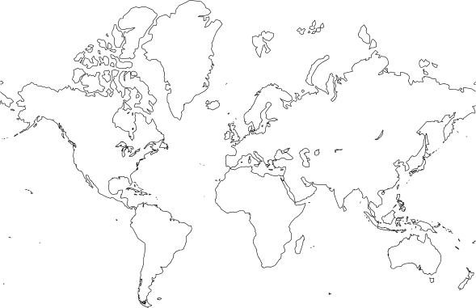
HEDEF ÜLKELER
Küresel e-ticaretin %86'sı 18 hedef ülke tarafından gerçekleştirilmektedir.
    HİNDİSTAN
    JAPONYA
    KANADA
    MALEZYA
    MEKSİKA
    SİNGAPUR
    TAYLAND
    VİETNAM
    MISIR
    ŞİLİ
    A.B.D
    ARJANTİN
    AVUSTRALYA
    BREZİLYA
    ENDONEZYA
    FİLİPİNLER
    GÜNEY AFRİKA
    GÜNEY KORE
    ÇİN HALK CUMHURİYETİ
%20
Özel Destekler: Çevrimiçi Mağaza, ETP Danışmanı ile Pazaryeri Komisyonu

Slide 48

E-İHRACAT KONSORSİYUMU

Slide 49





E-İHRACAT KONSORSİYUMLARI
SİPARİŞ
    Paketleme
    Ürünlerin konsolidasyonu
    Hesap yönetimi
    İçerik yönetimi
SATICILAR
E-İHRACAT KONSORSİYUMU
PAZARYERLERİ
MÜŞTERİ
ESNAF MUAFİYET BELGESİNE SAHİP KİŞİLER, KOBİLER, YEREL KOOPERATİFLER VB.
Sipariş Karşılama
Hizmeti
Teslimat ve iade süreci
E- İhracat Konsorsiyumları: E-ihracatı uçtan uca yapabilen, doğrudan tüketiciye ulaşan e-ticaret satış modellerine, yeterli insan kaynağı ve bilgi birikimine sahip, yurt dışı depolama dağıtım ve/veya iade yönetim imkanları ile yurt dışı pazaryerleri entagrasyonu olan ve imalatçı şirketlerin üretimlerini e-ihracata yönlendirmek üzere Bakanlıkça E-İhracat Konsorsiyumu statüsü verilen şirketleri ifade eder.
Amaç: E- ihracat konsorsiyumları modeli ile e-ihracatın konsolide edilmesi, kaynakların etkin kullanımı ile hızlı teslimatın sağlanması hedeflenmektedir. Bu model ile konsorsiyumları bölgesel e-ticaret sitelerine, kobiler ise doğrudan ihracat modeline geçeceklerdir.

Slide 50
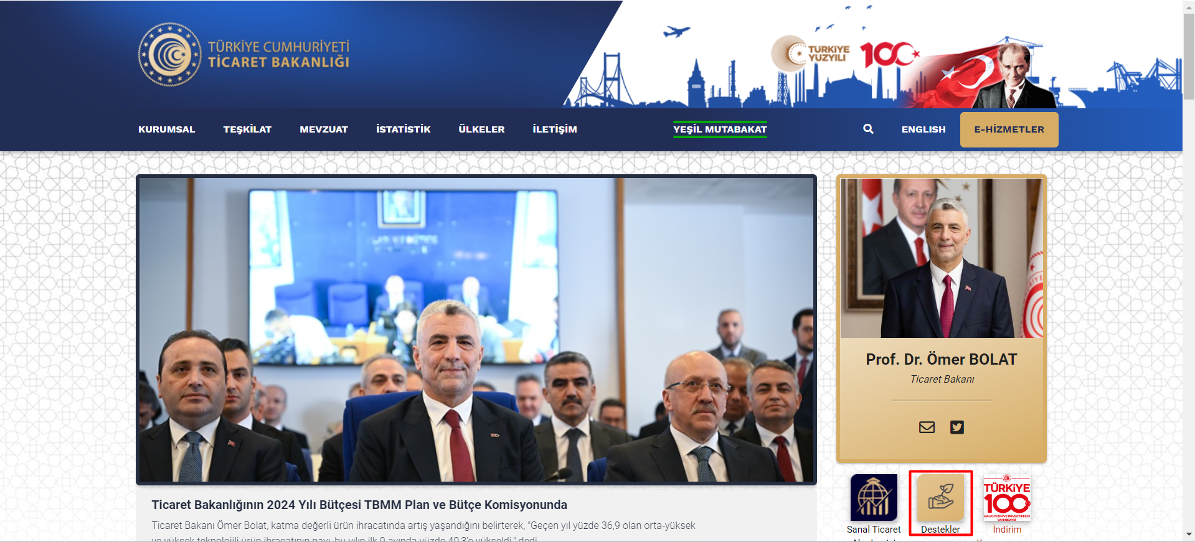

Slide 51
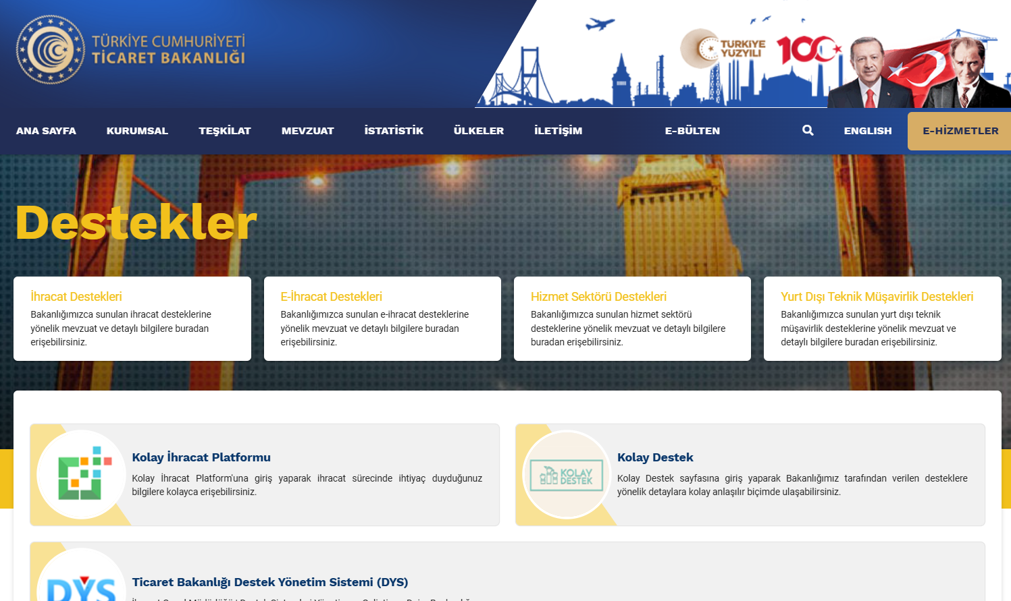

Slide 52


Slide 53


Slide 54
TEŞEKKÜR EDERİM.
Nazen KUNDAK USTA
n.kundakusta2@ticaret.gov.tr
(8764)
e-ihracat@ticaret.gov.tr

